Slide 1
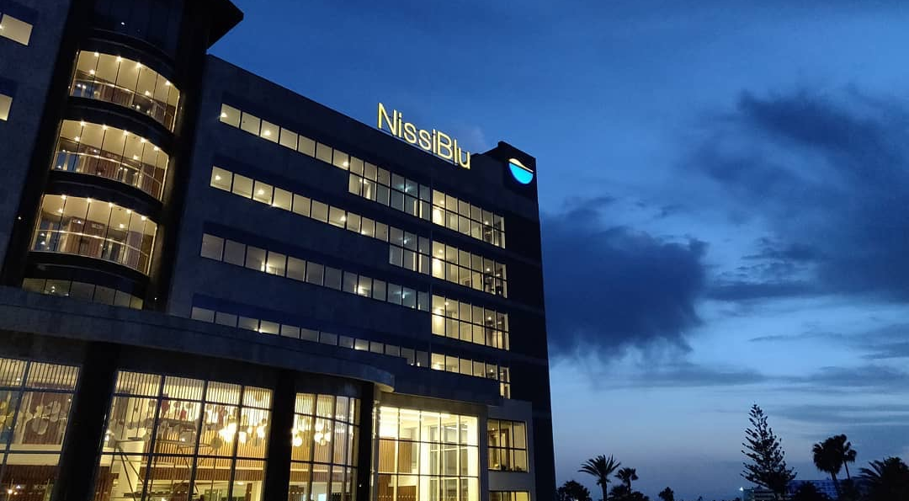

NISSIBLU BEACH RESORT

Slide 2
ΣΑΣ ΚΑΛΩΣΟΡΙΖΟΥΜΕ
Με μεγάλη χαρά σας καλωσορίζουμε στο NissiBlu Beach Resort!
Στο NissiBlu Beach Resort, δεσμευόμαστε να διατηρούμε υψηλά διεθνή πρότυπα στους τομείς της ποιότητας, της υγείας και ασφάλειας, καθώς και της ασφάλειας τροφίμων, με την υποστήριξη των πιστοποιήσεών μας κατά ISO 9001, ISO 45001 και ISO 22000. Παράλληλα, έχουμετην τιμή να έχουμε λάβει τη χρυσή διάκριση Travelife.
Το 2025, το ξενοδοχείο ολοκλήρωσε με επιτυχία την πιστοποίησή του σύμφωνα με το πρότυπο Κυκλικής Οικονομίας, αναγνωρίζοντας τις διαδικασίες και τις πρακτικές που εφαρμόζονται για τη διατήρηση των πόρων, τη μείωση των αποβλήτων και την προώθηση της επαναχρησιμοποίησης και ανακύκλωσης υλικών. Μέσα από τη συνεχή βελτίωση των διαδικασιών του, το ξενοδοχείο επιδιώκει τη βελτίωση της περιβαλλοντικής και λειτουργικής του επίδοσης, με στόχο τον περιορισμό των περιβαλλοντικών επιπτώσεων της δραστηριότητάς του.
Μέσα από τη συνεχή βελτίωση των διαδικασιών του, το ξενοδοχείο επιδιώκει τη μακροπρόθεσμη περιβαλλοντική και λειτουργική του απόδοση, με στόχο τον περιορισμό των περιβαλλοντικών επιπτώσεων.
Σας προσκαλούμε να στηρίξετε τις συνεχιζόμενες προσπάθειές μας, συμμετέχοντας ενεργά στις πρωτοβουλίες αειφορίας και ακολουθώντας τις οδηγίες μας κατά τη διαμονή σας ή τη συνεργασία σας μαζί μας – είτε είστε εργαζόμενος, προμηθευτής ή υπεργολάβος. Η συμβολή σας είναι ζωτικής σημασίας για την επίτευξη των περιβαλλοντικών και κοινωνικών μας στόχων.
Με ιδιαίτερη υπερηφάνεια παρουσιάζουμε την Αναφορά Αειφορίας του ξενοδοχείου μας, η οποία αποτυπώνει τις επιδόσεις και τις δράσεις μας για την περίοδο 2024–2025, καθώς και τους στόχους που έχουμε θέσει για το 2026. Μέσα από την ετήσια δημοσίευση της αναφοράς, επιδιώκουμε να ενημερώνουμε με διαφάνεια για την πρόοδό μας και τη συνεχή δέσμευσή μας στην υπέυθυνη και βιώσιμη λειτουργία.
Εάν έχετε προτάσεις για το πώς μπορούμε να βελτιώσουμε περαιτέρω τις πρακτικές αειφορίας μας, μη διστάσετε να τις μοιραστείτε μαζί μας στο quality@nissiblu.com.
Notes:
Βιωσιμότητα ή αειφορία είναι ένα πρότυπο παραγωγής το οποίο στοχεύει στο καλύτερο.

Slide 3
WE WELCOME YOU
We are pleased to welcome you to NissiBlu Beach Resort!
At NissiBlu Beach Resort, we are committed to maintaining high international standards in quality, health and safety, and food safety, supported by our ISO 9001, ISO 45001 and ISO 22000 certifications. At the same time, we are honoured to have received the Travelife Gold Award.
In 2025, the hotel successfully completed its certification under the Circular Economy standard, recognising the processes and practices implemented to conserve resources, reduce waste, and promote the reuse and recycling of materials. Through the continuous improvement of its processes, the hotel strives to enhance its environmental and operational performance, with the aim of reducing the environmental impact of its activities.
We invite you to support our ongoing efforts by actively participating in our sustainability initiatives and following our guidelines during your stay or cooperation with us — whether you are an employee, supplier, or subcontractor. Your contribution is vital to achieving our environmental and social objectives.
We are particularly proud to present our hotel’s Sustainability Report, which reflects our performance and actions for the 2024–2025 period, as well as the goals we have set for 2026. Through the annual publication of this report, we aim to provide transparent information about our progress and our ongoing commitment to responsible and sustainable operations.
If you have any suggestions on how we can further improve our sustainability practices, please do not hesitate to share them with us at quality@nissiblu.com.
Notes:
Βιωσιμότητα ή αειφορία είναι ένα πρότυπο παραγωγής το οποίο στοχεύει στο καλύτερο“At NissiBlu Beach Resort, we are committed to maintaining high international standards in quality, health and safety, and food safety, supported by our ISO 9001, ISO 45001 and ISO 22000 certifications.”
.

Slide 4
ΤΟ ΞΕΝΟΔΟΧΕΙΟ ΜΑΣ
Καλωσορίσατε στο NissiBlu Beach Resort, μια πολυτελή απόδραση 5 αστέρων στην καρδιά της Αγίας Νάπας, Κύπρος, δίπλα στην εμβληματική παραλία Νissi. Με τα κρυστάλλινα νερά και τις χρυσές αμμουδιές λίγα βήματα μακριά, το ξενοδοχείο μας προσφέρει το ιδανικό σκηνικό για μια αξέχαστη μεσογειακή απόδραση.
Στο NissiBlu, είμαστε περήφανοι που προσφέρουμε στους επισκέπτες μας ασυναγώνιστη άνεση, διαμονή και παροχές παγκόσμιας κλάσης. Είτε είστε εδώ για μια ρομαντική απόδραση, οικογενειακές διακοπές ή ένα ήρεμο διάλειμμα για προσωπική χαλάρωση, θα βρείτε ό,τι χρειάζεστε για μια αξέχαστη διαμονή. Τα δωμάτια και οι σουίτες μας συνδυάζουν σύγχρονη κομψότητα με εκπληκτική θέα στη θάλασσα, προσφέροντας ένα ήρεμο καταφύγιο μετά από μια μέρα γεμάτη ήλιο και εξερεύνηση.
Το ξενοδοχείο μας διαθέτει μια ποικιλία επιλογών εστίασης, από μεσογειακές γεύσεις στα γκουρμέ εστιατόριά μας έως χαλαρά γεύματα δίπλα στη θάλασσα. Παρέχουμε επίσης πλήρως εξοπλισμένο γυμναστήριο, πολυτελές σπα με μια ποικιλία θεραπειών και εσωτερική και εξωτερική πισίνα. Για όσους επιθυμούν να εξερευνήσουν, η ζωντανή νυχτερινή ζωή και τα πολιτιστικά αξιοθέατα της Αγίας Νάπας βρίσκονται σε μικρή απόσταση.
Στο NissiBlu Beach Resort, συνδυάζουμε την εξαιρετική φιλοξενία με τεκμηριωμένες περιβαλλοντικές και κοινωνικές πρακτικές σε όλο το φάσμα της λειτουργίας μας. Η προσέγγισή μας στη βιωσιμότητα περιλαμβάνει την υπεύθυνη χρήση των πόρων, τη μείωση των αποβλήτων, την ανακύκλωση, τις υπεύθυνες προμήθειες και τη συνεχή βελτίωση της περιβαλλοντικής μας επίδοσης. Μέσα από αυτές τις πρωτοβουλίες, που υποστηρίζονται από την πιστοποίηση Travelife Gold και την πιστοποίησή μας σύμφωνα με το πρότυπο Κυκλικής Οικονομίας, επιδιώκουμε να λειτουργούμε με υπευθυνότητα, διατηρώντας παράλληλα τα υψηλά πρότυπα άνεσης και εξ
Ανυπομονούμε να σας καλωσορίσουμε στο μικρό μας κομμάτι παραδείσου!
Notes:
Βιωσιμότητα ή αειφορία είναι ένα πρότυπο παραγωγής το οποίο στοχεύει στο καλύτερο.

Slide 5
OUR HOTEL
Welcome to NissiBlu Beach Resort, a luxurious 5-star escape in the heart of Agia Napa, Cyprus, next to the iconic Nissi Beach. With crystal-clear waters and golden sands just a few steps away, our hotel offers the perfect setting for an unforgettable Mediterranean getaway.
At NissiBlu, we are proud to offer our guests unmatched comfort, accommodation, and world-class amenities. Whether you are here for a romantic escape, a family holiday, or a peaceful break for personal relaxation, you will find everything you need for a memorable stay. Our rooms and suites combine modern elegance with stunning sea views, providing a tranquil retreat after a day filled with sun and exploration.
Our hotel features a variety of dining options, from Mediterranean flavors in our gourmet restaurants to relaxed seaside meals. We also offer a fully equipped gym, a luxurious spa with a range of treatments, and both indoor and outdoor swimming pools. For those wishing to explore, the vibrant nightlife and cultural attractions of Agia Napa are just a short distance away.
At NissiBlu Beach Resort, we combine exceptional hospitality with documented environmental and social practices across our operations. Our sustainability approach includes responsible resource use, waste reduction, recycling, sustainable procurement, and continuous improvement of our environmental performance. Through these initiatives, supported by our Travelife Gold certification and our Circular Economy certification, we strive to operate responsibly while maintaining the high standards of comfort and service our guests expect.
We look forward to welcoming you to our little piece of paradise!
Notes:
Βιωσιμότητα ή αειφορία είναι ένα πρότυπο παραγωγής το οποίο στοχεύει στο καλύτερο.
At NissiBlu Beach Resort, we combine exceptional hospitality with documented environmental and social practices across our operations. Our sustainability approach includes responsible resource use, waste reduction, recycling, sustainable procurement, and continuous improvement of our environmental performance. Through these initiatives, supported by our Travelife Gold certification and our Circular Economy certification, we strive to operate responsibly while maintaining the high standards of comfort and service our guests expect.

Slide 6
ΠΟΛΙΤΙΚΗ ΟΛΟΚΛΗΡΩΜΕΝΟΥ ΣΥΣΤΗΜΑΤΟΣ ΔΙΑΧΕΙΡΙΣΗΣ
Η διεύθυνση και το προσωπικό του ξενοδοχείου Nissiblu Beach Resort, θεωρούμε πως η ποιότητα και η ασφάλεια των υπηρεσιών μας, αποτελούν αναπόσπαστο μέρος των εταιρικών επιχειρηματικών αρχών μας. Αποτελεί δέσμευσή μας η διασφάλιση της ποιότητας και ασφάλειας & υγιεινής των προϊόντων μας και η ικανοποίηση των προσδοκιών των πελατών μας, να διαχειρίζονται υπεύθυνα τις περιβαλλοντικές μας πτυχές και να συμβάλλουν στην προστασία του περιβάλλοντος, στην πρόληψη της ρύπανσης. Παράλληλα, εφαρμόζουμε πρακτικές που υποστηρίζουν τις αρχές της κυκλικής οικονομίας, σύμφωνα με το σχετικό παράρτημα, και διατηρούμε την απαραίτητη ετοιμότητα και ικανότητα ανταπόκρισης σε κρίσιμα περιστατικά και καταστάσεις έκτακτης ανάγκης. Επιπλέον, το Nissiblu Beach Resort επιδιώκει να παρέχει ένα ασφαλές και υγιές εργασιακό περιβάλλον και να λαμβάνει κατάλληλα μέτρα για την πρόληψη επαγγελματικών κινδύνων, ατυχημάτων και ασθενειών για τους εργαζομένους, τους πελάτες, τους συνεργάτες και οποιοδήποτε άλλο πρόσωπο ενδέχεται να επηρεαστεί από τις δραστηριότητές μας. Παράλληλα, συμμορφωνόμαστε με την εφαρμοστέα ευρωπαϊκή και εθνική νομοθεσία και τις σχετικές κανονιστικές απαιτήσεις. Το Nissiblu Beach Resort λειτουργεί με πλήρη σεβασμό στα ανθρώπινα δικαιώματα και αντιμετωπίζει όλους τους ανθρώπους, συμπεριλαμβανομένων των πελατών, επισκεπτών, εργαζομένων, προμηθευτών, εργολάβων και υπεργολάβων, με ισότητα, αξιοπρέπεια και σεβασμό, χωρίς διακρίσεις λόγω ηλικίας, φύλου, θρησκείας, εθνικότητας, πολιτικών πεποιθήσεων, πολιτισμού, σεξουαλικού προσανατολισμού, αναπηρίας ή άλλης σωματικής ή νοητικής κατάστασης, οικονομικής ή κοινωνικής κατάστασης.
Η επίτευξη των στόχων μας βασίζεται στην ενεργή συμμετοχή όλων και στην υπεύθυνη στάση του καθενός. Στο πλαίσιο αυτό, το Nissiblu Beach Resort εφαρμόζει πρακτικές βιώσιμης ανάπτυξης και συνεχιζόμενης βελτίωσης, έχοντας πιστοποιηθεί με το σύστημα βιώσιμης διαχείρισης Travelife Gold. Παράλληλα, το ξενοδοχείο εφαρμόζει Ολοκληρωμένο Σύστημα Διαχείρισης σύμφωνα με τα διεθνή πρότυπα ISO 9001, ISO 22000 και ISO 45001, για τα οποία έχει λάβει τις αντίστοιχες πιστοποιήσεις. Μέσω της εφαρμογής του Ολοκληρωμένου Συστήματος Διαχείρισης (IMS), το ξενοδοχείο επιδιώκει να διασφαλίζει και, όπου είναι εφικτό, να υπερβαίνει τις απαιτήσεις της εκάστοτε εφαρμοστέας νομοθεσίας και των κανονιστικών διατάξεων, να προσδιορίζει και να ικανοποιεί τις απαιτήσεις και προσδοκίες των πελατών του, καθώς και να λειτουργεί σύμφωνα με τα ισχύοντα εθνικά και ευρωπαϊκά νομικά πλαίσια. Παράλληλα, δίνει έμφαση στη συνεχή βελτίωση των προϊόντων, των υπηρεσιών και της αποτελεσματικότητας των διαδικασιών του. Παράλληλα, το Nissiblu Beach Resort έχει λάβει πιστοποίηση Κυκλικής Οικονομίας και έχει επιτύχει την κατάταξη «Gold Round», σύμφωνα με τα σχετικά κριτήρια και τις απαιτήσεις του αντίστοιχου συστήματος αξιολόγησης. Η πιστοποίηση αυτή αποτελεί αναγνώριση της εφαρμογής πρακτικών κυκλικής οικονομίας στο ξενοδοχείο.
Παράλληλα, στο πλαίσιο της λειτουργίας του, το ξενοδοχείο επικεντρώνεται στα ακόλουθα:
συμμορφώνεται προς την ισχύουσα νομοθεσία τόσο σε εθνικό όσο και σε ευρωπαϊκό επίπεδο και ειδικότερα τη νομοθεσία, κανονισμούς και οδηγίες που αφορούν στην ασφάλεια και την υγιεινή των τροφίμων, την περιβαλλοντική νομοθεσία και τη νομοθεσία εργασιακής ασφάλειας και υγείας και φυσικής ασφάλειας.
ενημερώνει, εκπαιδεύει και ενθαρρύνει όλο το προσωπικό καθώς και τους συνεργάτες για την εμπλοκή τους σε δράσεις περιβαλλοντικής προστασίας και αειφορίας του τομέα αρμοδιότητας των, ως επίσης σε θέματα ποιότητας, ασφάλειας & υγιεινής τροφίμων, εργασιακής ασφάλειας & υγείας και φυσικής ασφάλειας.
παρέχει τους κατάλληλους και ορθούς πόρους, την υποδομή, τον εξοπλισμό, τα επιστημονικά στοιχεία και την ανθρώπινη δυνατότητα ώστε να διασφαλίζεται η αποτελεσματική εφαρμογή του συστήματος ως προαναφέρθηκε.
κατανέμει ευθύνες για θέματα ασφάλειας & υγιεινής τροφίμων, περιβαλλοντικής διαχείρισης, εργασιακής ασφάλειας & υγείας και φυσικής ασφάλειας, ορίζει εκπαιδευμένο προσωπικό με συγκεκριμένες ευθύνες και κάνει διευθετήσεις για την συμμόρφωση με την παρούσα πολιτική μέσω σχετικών εγχειριδίων και διαδικασιών.
προβαίνει στη συστηματική αναγνώριση, αξιολόγηση και έλεγχο όλων των περιβαλλοντικών πλευρών και επιπτώσεων στο ξενοδοχείο καθώς και των κινδύνων που αφορούν στις εν γένει δραστηριότητές του και οι οποίες μπορεί να επηρεάσουν θέματα ασφάλειας τροφίμων, εργασιακής ασφάλειας & υγείας και φυσικής ασφάλειας των υπαλλήλων, πελατών και τρίτων μερών που επηρεάζονται από τις δραστηριότητές του.
ενεργεί για την ελαχιστοποίηση και την ασφαλή διάθεση των παραγομένων αποβλήτων από τους χώρους του ξενοδοχείου εφαρμόζοντας βέλτιστες διαθέσιμες τεχνικές, τεχνικές ανάκτησης, επαναχρησιμοποίησης και ανακύκλωσης, όπου είναι δυνατό
καθιερώνει, τεκμηριώνει και ανασκοπεί τους στόχους ποιότητας, ασφάλειας τροφίμων, τους περιβαλλοντικούς στόχους, τους στόχους αειφορίας και το περιβαλλοντικό πρόγραμμα, καθώς και τους προληπτικούς δείκτες επίδοσης εργασιακής ασφάλειας & υγείας και φυσικής ασφάλειας
ενημερώνει τους πελάτες, επισκέπτες, προσωπικό, προμηθευτές και τους εργολάβους που συνεργάζονται με το ξενοδοχείο για την Πολιτική ΙΜS (Πoλιτική Ποιότητας, Περιβαλλοντική Πολιτική, την Πολιτική Ασφάλειας Τροφίμων και Εργασιακής Ασφάλειας και υγείας, πολιτική φυσικής ασφάλειας), την πολιτική αειφορίας, εταιρικής κοινωνικής ευθύνης, φροντίδας υπαλλήλων, προστασίας παιδιών και προωθεί και εξασφαλίζει την από μέρους τους τήρηση αντιστοίχων αρχών.
δημιουργεί και διατηρεί μια ανοιχτή και δημιουργική σχέση εμπιστοσύνης και αλληλοπροσφοράς με την τοπική κοινωνία και το ευρύ κοινό
επιδιώκει τη συνεχή βελτίωση των επιδόσεων του μέσω του Ολοκληρωμένου Συστήματος Διαχείρισης
Η Πολιτική του Ολοκληρωμένου Συστήματος Διαχείρισης του ξενοδοχείου Nissiblu Beach Resort είναι διαθέσιμη στο κοινό, σε όλους τους υπαλλήλους, ενώ ανασκοπείται και τροποποιείται σε τακτά χρονικά διαστήματα από τη διοίκηση.
Αυτή η πολιτική θα αναθεωρείται και θα ενημερώνεται ετησίως για να αντικατοπτρίζει τις αλλαγές στη νομοθεσία, την τεχνολογία και τις πρακτικές της εταιρείας
Notes:
Βιωσιμότητα ή αειφορία είναι ένα πρότυπο παραγωγής το οποίο στοχεύει στο καλύτερο.

Slide 7
IMS POLICY
The Management and staff of Nissiblu Beach Resort consider the quality and safety of our services to be an integral part of our corporate business principles. It is our commitment to ensure the quality, safety and hygiene of our products and to meet the expectations of our customers, to responsibly manage our environmental aspects and contribute to environmental protection and pollution prevention. At the same time, we implement practices that support the principles of the circular economy, in accordance with the relevant annex, and maintain the necessary preparedness and response capability for critical incidents and emergency situations.Furthermore, Nissiblu Beach Resort aims to provide a safe and healthy working environment and to take appropriate measures for the prevention of occupational hazards, accidents and illnesses affecting employees, customers, partners and any other persons who may be affected by our activities. At the same time, we comply with applicable European and national legislation and relevant regulatory requirements. Nissiblu Beach Resort operates with full respect for human rights and treats all people, including customers, visitors, employees, suppliers, contractors and subcontractors, with equality, dignity and respect, without discrimination on the grounds of age, gender, religion, nationality, political beliefs, culture, sexual orientation, disability or any other physical or mental condition, economic or social status.
The achievement of our objectives is based on the active participation of everyone and on the responsible attitude of each individual. Within this framework, Nissiblu Beach Resort implements sustainable development and continual improvement practices and has been certified under the Travelife sustainability management system at Gold level. In parallel, the hotel operates an Integrated Management System in accordance with the international standards ISO 9001, ISO 22000 and ISO 45001, for which it has obtained the respective certifications. Through the implementation of the Integrated Management System (IMS), the hotel seeks to ensure and, where feasible, exceed the requirements of applicable legislation and regulatory provisions, to identify and meet the requirements and expectations of its customers, and to operate in accordance with the applicable national and European legal frameworks. At the same time, it places emphasis on the continual improvement of its products, services and the effectiveness of its processes. In addition, Nissiblu Beach Resort has obtained Circular Economy certification and has achieved a “Gold Round” rating, in accordance with the relevant criteria and requirements of the applicable assessment system. This certification recognizes the implementation of circular economy practices within the hotel. Within the framework of its operations, the hotel focuses on the following:
comply with existing legislation at both national and European level and in particular the laws, regulations and directives related with food safety and hygiene, environmental practises, occupational safety and health as well as security issues.
inform, educate and encourage all staff and partners for their active involvement in quality, food safety & hygiene issues, occupational health & safety and security issues, as well as in environmental protection and sustainability activities while we provide adequate and appropriate resources, infrastructure, equipment, science and human potential.
allocate duties for food safety & hygiene, environmental, health, safety and security issues through appointing competent persons with particular responsibilities and through associated manual documents and records.
introduce systematic identification, evaluation and control of all environmental aspects and impacts at the hotel as well as risks related to general activities that may affect among others the food safety & hygiene, the occupational safety and health as well as the security and safety of our staff, guests and any third person who may be affected by our activities.
act as such so as to minimize and safely dispose waste generated by the hotel, applying best available techniques, recovery techniques, reuse and recycle wherever possible
establish, document and review our measurable quality, food safety, environmental sustainability targets and programmes as well as the preventive occupational safety, health and security performance indicators & targets
inform guests, visitors, staff, suppliers and contractors working with the hotel for the Hotel’s IMS Policy (Quality, Environmental, Food Safety Policy, Occupational Safety and Health and Security Policy), the sustainability and community policy, the staff care policy and the child protection policy, while promoting and ensuring that they all comply with.
establish and maintain an open and creative relationship of trust with the local community and the general public
aim for continuous improvement of performance of the above through the Integrated Management System the effectiveness and appropriateness of which will be reviewed at least annually.
The Policy of the Integrated Management System of Nissiblu Beach Resort will be publicly available, implemented and maintained at all levels of the organization, whereas it will be reviewed and amended periodically by the management so as to ensure suitability of the organization’s role on the above sectors. This policy will review and update annually to reflect changes in legislation, technology, and company practices.
Notes:
Βιωσιμότητα ή αειφορία είναι ένα πρότυπο παραγωγής το οποίο στοχεύει στο καλύτερο.

Slide 8
ΠΟΛΙΤΙΚΗ ΕΤΑΙΡΙΚΗΣ ΚΟΙΝΩΝΙΚΗΣ ΕΥΘΥΝΗΣ ΚΑΙ ΒΙΩΣΙΜΟΤΗΤΑΣ
αποσκοπώντας στην προστασία της τοπικής παράδοσης. Από αυτή την άποψη, εργαζόμαστε για να διασφαλίσουμε θετικές κοινωνικές και οικονομικές επιπτώσεις και όπου αυτό δεν είναι δυνατό, να τις ελαχιστοποιήσουμε σε αποδεκτά επίπεδα. Οι κύριοι στόχοι μας σχετικά με την κοινωνία και η ευθύνη μας απέναντί ​​της, συνδέονται άμεσα με τα εξής:
1. Πιστοποιήσεις
→ Βραβείο Travelife: Στο πλαίσιο των προσπαθειών μας για την επίτευξη ολοκληρωμένων κριτηρίων βιωσιμότητας, συμπεριλαμβανομένων των κοινωνικοοικονομικών επιπτώσεων και της ευημερίας του προσωπικού, έχουμε εφαρμόσει τις απαιτήσεις του προγράμματος Travelife και έχουμε λάβει τη διάκριση Travelife Gold Award.
→ ISO 22000: Η Ασφάλεια και η Υγιεινή των Τροφίμων είναι μια από τις κορυφαίες προτεραιότητές μας, συμμορφωνόμαστε πλήρως με τους εθνικούς και κοινοτικούς κανονισμούς, επομένως έχουμε αξιολογήσει τους πιθανούς κινδύνους που σχετίζονται με την αλυσίδα χειρισμού τροφίμων στο ξενοδοχείο μας, έχουμε εντοπίσει τα Κρίσιμα Σημεία Ελέγχου και έχουμε δημιουργήσει σχέδιο παρακολούθησης και ελέγχου ώστε να διασφαλίζεται ότι δεν υπερβαίνουν τα κρίσιμα όρια. Ταυτόχρονα διασφαλίζουμε ότι όλοι οι χειριστές τροφίμων συμμορφώνονται με τους ισχύοντες κανόνες και πολιτικές όσον αφορά την ασφάλεια και την υγιεινή των τροφίμων και την προσωπική υγιεινή. Για το σκοπό αυτό το ξενοδοχείο μας έχει ήδη πιστοποιηθεί με το διεθνές πρότυπο ασφάλειας και υγιεινής τροφίμων ISO 22000:2018.
→ ISO 9001: Παράλληλα με τα παραπάνω συστήματα διαχείρισης έχουμε ενσωματώσει πλήρως διαδικασίες διαχείρισης ποιότητας σύμφωνα με τις απαιτήσεις του διεθνούς προτύπου ISO 9001, μέσω των οποίων στοχεύουμε στον εντοπισμό και την ικανοποίηση των απαιτήσεων των πελατών μας, ενώ θα ενεργούμε εντός του εθνικού νομικό πλαίσιο και θα βελτιώνουμε συνεχώς τα προϊόντα και τις υπηρεσίες μας, καθώς και την αποτελεσματικότητα των διαδικασιών μας. Έχουμε επίσης πιστοποιήσει το σύστημα διαχείρισης ποιότητας σύμφωνα με τις απαιτήσεις ISO 9001:2015.
→ Το ISO 45001: Η Ασφάλεια και η Υγεία στην Εργασία, ως αναπόσπαστο μέρος των νομοθετικών μας υποχρεώσεων, εφαρμόζεται επίσης ενώ στοχεύουμε να αντικαταστήσουμε τη συμμόρφωση με τη σχετική νομοθεσία OH&S, επομένως έχουμε συμπεριλάβει ζητήματα ασφάλειας που ενδέχεται να επηρεάσουν το προσωπικό μας, τους επισκέπτες και οποιοδήποτε τρίτο μέρος επηρεάζεται από τις δραστηριότητές μας. Λαμβάνοντας υπόψη ότι ο πρωταρχικός στόχος της εταιρείας μας είναι να διατηρήσει έναν ασφαλή και υγιή χώρο εργασίας απαλλαγμένο από ατυχήματα ή επαγγελματικές ασθένειες τόσο για τους επισκέπτες μας όσο και για τους συνεργάτες μας, τους υπαλλήλους μας και όσους ενδέχεται να επηρεαστούν από τις δραστηριότητές μας, έχουμε ενσωματώσει τις απαιτήσεις του διεθνούς προτύπου ISO 45001 και το ξενοδοχείο έχει πιστοποιξεί σύμφωνα με τις απαιτήσεις ISO 45001: 2018.
→ Κυκλική Οικονομία: Στο πλαίσιο της δέσμευσής μας στις αρχές της κυκλικής οικονομίας, το NissiBlu Beach Resort συμμετέχει σε ένα εξειδικευμένο πρόγραμμα βιωσιμότητας, το οποίο προωθεί υπεύθυνες και αποδοτικές ως προς τη χρήση των πόρων πρακτικές στον τομέα της φιλοξενίας. Μέσω της συγκεκριμένης πρωτοβουλίας, το ξενοδοχείο έχει αναγνωριστεί στη Gold Round, γεγονός που αντικατοπτρίζει τη συμμετοχή και την επίδοσή του βάσει των σχετικών κριτηρίων του προγράμματος.
2. Προώθηση υπεύθυνου τουρισμού στην περιοχή
→ Η διοίκηση του ξενοδοχείου στηρίζει πλήρως την ανάπτυξη του υπεύθυνου τουρισμού στην περιοχή της Αγίας Νάπας και διατηρεί τακτική επικοινωνία με τις τοπικές αρχές, καθώς και με τον Παγκύπριο Σύνδεσμο Ξενοδόχων. Μέσω της συνεχούς αυτής επικοινωνίας, το ξενοδοχείο ενημερώνεται για τις σχετικές εξελίξεις και πρωτοβουλίες που αφορούν την τοπική κοινωνία και την επιχειρηματική κοινότητα, συμπεριλαμβανομένων κοινωνικών και οικονομικών θεμάτων. Παράλληλα, το ξενοδοχείο συμμετέχει ενεργά και υποστηρίζει σχετικές οργανωμένες εκδηλώσεις και πρωτοβουλίες που προάγουν τις τοπικές παραδόσεις, τον πολιτισμό και την πολιτιστική κληρονομιά της Κύπρου.
Notes:
Βιωσιμότητα ή αειφορία είναι ένα πρότυπο παραγωγής το οποίο στοχεύει στο καλύτερο.

Slide 9
COMMUNITY & SUSTAINABILITY POLICY
We, Management and Staff alike of the Nissiblu Beach Resort, are committed to ensure that any of our actions have a positive impact on the local residential and business community, while at the same time through our actions we aim to protect our local traditions. In this respect we are working to ensure positive social and economic impact and where this is not possible, to minimize them to acceptable levels. Our main objectives relating to society and our responsibility towards it, are directly connected with the following:
Certifications
Travelife Award: In our efforts to meet comprehensive sustainability criteria, including socio-economic impacts and staff welfare, we have implemented Travelife’s requirements and have obtained the Travelife Gold Award.
ISO 22000: Food Safety and Hygiene being one of our top priorities, we fully comply with the national and EU regulations thus have assessed the potential risks related to the food handling chain in our hotel, have identified the Critical Control Points and have created a monitoring and control plan to ensure that they do not exceed critical limits. At the same time, we ensure that all food handlers conform with the applicable rules and policies in terms of safety and hygiene of food and personal hygiene. To this end our hotel has been certified with the international food safety and hygiene standard ISO 22000.
ISO 9001: Alongside with the above management systems we have fully incorporated quality management procedures in accordance with the requirements of the international standard ISO 9001, through which we aim to identify and satisfy our customers' requirements, while we will be acting within the national legal framework and we will continuously be improving our products and services, and the effectiveness of our processes. To this end we have certified our quality management system according to ISO 9001 requirements.
ISO 45001: Occupational Safety & Health, being an integral part of our legislative obligations, is also applied while we aim to supersede the compliance with the relevant OH&S legislation thus, we have included security issues that may affect our staff, guests and any third party affected by our activities. Considering that the primary goal of our company is to maintain a secure, safe, and healthy workplace free from accidents or occupational diseases both for our guests in and partners, our employees and those who may be affected by our operations, we have integrated the requirements of the international standard ISO 45001 and the hotel has been certified with ISO 45001.
Circular Economy Initiatives: As part of our commitment to circular economy principles, NissiBlu Beach Resort participates in a dedicated sustainability programme that promotes responsible and resource-efficient practices within the hospitality sector. Through this initiative, the resort has been recognised in the Gold Round, reflecting its participation and performance against the programme’s relevant criteria.
2. Promotion of responsible tourism in the area
The hotel’s management fully supports responsible tourism in the area of Ayia Napa and maintains regular communication with local authorities and the Cyprus Hotel Association. Through this ongoing communication, the hotel remains informed about relevant developments and initiatives concerning the local residential and business community, including social and economic matters. In addition, the hotel actively participates in and supports relevant organised events and initiatives that promote Cyprus’s local traditions and cultural heritage.
Notes:
Βιωσιμότητα ή αειφορία είναι ένα πρότυπο παραγωγής το οποίο στοχεύει στο καλύτερο.

Slide 10
ΠΟΛΙΤΙΚΗ ΕΤΑΙΡΙΚΗΣ ΚΟΙΝΩΝΙΚΗΣ ΕΥΘΥΝΗΣ ΚΑΙ ΒΙΩΣΙΜΟΤΗΤΑΣ
3. Αγορές
Η πολιτική του ξενοδοχείου μας είναι να δίνει, όπου είναι κατάλληλο και εφικτό, προτεραιότητα στα ακόλουθα:
Προϊόντα από την τοπική κοινωνία: Προϊόντα τοπικής προέλευσης, όπου είναι εφικτό, με παράλληλη διασφάλιση των απαιτούμενων προτύπων ποιότητας και ασφάλειας και λαμβάνοντας υπόψη τις δυνατότητες μείωσης των αποστάσεων μεταφοράς και των σχετικών περιβαλλοντικών επιπτώσεων.
Μικρές και τοπικές επιχειρήσεις/προμηθευτές: Μικρές και τοπικές επιχειρήσεις που συμβάλλουν στην ενίσχυση της τοπικής οικονομίας και κοινωνίας, λαμβάνοντας παράλληλα υπόψη τις σχετικές περιβαλλοντικές πρακτικές κατά την παραγωγή και τη συσκευασία, καθώς και τη στήριξη της τοπικής απασχόλησης, των παραδόσεων και των εθίμων.
Προϊόντα με περιβαλλοντικά χαρακτηριστικά ή αναγνωρισμένες πιστοποιήσεις: Προϊόντα που διαθέτουν χαρακτηριστικά όπως ανακυκλωμένο περιεχόμενο, αποδοτική χρήση πόρων, μειωμένη συσκευασία, ενεργειακή αποδοτικότητα ή αποδοτική χρήση νερού, καθώς και προϊόντα που φέρουν σχετικές αναγνωρισμένες πιστοποιήσεις ή σήματα, όπως Fairtrade, Organic, FSC ή MSC, όπου αυτά εφαρμόζονται ανάλογα με την κατηγορία του προϊόντος.
Υπηρεσίες μίσθωσης (leasing): Υπηρεσίες μίσθωσης, όπου είναι κατάλληλο, στο πλαίσιο της προσέγγισής μας για την κυκλική οικονομία, με στόχο την υπεύθυνη κατανάλωση μέσω της επαναχρησιμοποίησης και της παράτασης της ωφέλιμης ζωής του εξοπλισμού και των προϊόντων. Τέτοιες συμφωνίες μπορούν να μειώσουν την ανάγκη για νέες αγορές, να υποστηρίξουν την αποδοτική χρήση των πόρων και να συμβάλουν στην αποφυγή δημιουργίας περιττών αποβλήτων.
4. Απασχόληση
Αναγνωρίζοντας τη σημασία της παροχής μακροπρόθεσμης στήριξης στην τοπική κοινωνία, η πολιτική απασχόλησης της εταιρείας μας δίνει προτεραιότητα στην πρόσληψη και απασχόληση κατοίκων της τοπικής κοινωνίας. Με τον τρόπο αυτό, η πλειονότητα των μισθών θα δαπανάται στην τοπική κοινωνία, στηρίζοντας τις τοπικές επιχειρήσεις και συμβάλλοντας στην οικονομική βιωσιμότητα, την αειφορία και την ανάπτυξη της κοινότητας. Η προσέγγιση αυτή αποτελεί αναπόσπαστο μέρος του μοναδικού και πρόσφατα αναπτυγμένου προϊόντος φιλοξενίας μας.
Αναγνωρίζοντας τις ευθύνες και τις υποχρεώσεις μας αναφορικά με την απασχόληση νέων, συμπεριλαμβανομένων παιδιών και εφήβων, συμμορφωνόμαστε πλήρως με τις απαιτήσεις της Σύμβασης των Ηνωμένων Εθνών για τα Δικαιώματα του Παιδιού, της Σύμβασης αριθ. 182 της Διεθνούς Οργάνωσης Εργασίας (ΔΟΕ) για τις Χειρότερες Μορφές Παιδικής Εργασίας, της Σύμβασης αριθ. 138 της ΔΟΕ για την Ελάχιστη Ηλικία Απασχόλησης, καθώς και με όλη την ισχύουσα εθνική νομοθεσία.
Αναγνωρίζοντας το θεμελιώδες δικαίωμα στην ελευθερία του συνεταιρίζεσθαι, σεβόμαστε και υποστηρίζουμε το δικαίωμα των εργαζομένων μας να συμμετέχουν σε συνδικαλιστικές οργανώσεις. Οι εργαζόμενοι είναι επίσης ελεύθεροι να συναντώνται και να συζητούν θέματα που σχετίζονται με την εργασία και ζητήματα που τους απασχολούν, χωρίς την παρέμβαση της διοίκησης του ξενοδοχείου. Παράλληλα, παραμένουμε δεσμευμένοι στην παροχή άριστων συνθηκών εργασίας και στον σεβασμό και την προστασία των ανθρωπίνων δικαιωμάτων.
Δεσμευόμαστε να παρέχουμε ίσες ευκαιρίες σε όλους τους εργαζομένους και υποψηφίους και δεν προβαίνουμε σε διακρίσεις ή ευνοϊκή μεταχείριση οποιασδήποτε συγκεκριμένης ομάδας κατά τις διαδικασίες πρόσληψης και απασχόλησης. Αυτό περιλαμβάνει, μεταξύ άλλων, διακρίσεις ή προνομιακή μεταχείριση λόγω φυλής, εθνικότητας, θρησκείας, φύλου, σεξουαλικού προσανατολισμού, αναπηρίας ή οποιουδήποτε άλλου χαρακτηριστικού που προστατεύεται από την ισχύουσα νομοθεσία.
Οι αποφάσεις σχετικά με τις αμοιβές, τις παροχές, την επαγγελματική ανάπτυξη και τους όρους και τις προϋποθέσεις απασχόλησης των εργαζομένων βασίζονται αποκλειστικά στη σχετική εμπειρία, τα προσόντα, τις δεξιότητες, την απόδοση και τις απαιτήσεις της εκάστοτε θέσης εργασίας.
5. Δωρεές και Φιλανθρωπικές Δράσεις
Το ξενοδοχείο μας στηρίζει την τοπική κοινωνία, διοργανώνοντας και συμμετέχοντας σε φιλανθρωπικές και κοινωνικές δράσεις, καθώς και παρέχοντας υποστήριξη σε φιλανθρωπικούς οργανισμούς, ενώσεις και ιδρύματα μέσω δωρεών και ενεργού συμμετοχής, όπου αυτό είναι εφικτό.
6. Κοινοτική Ένταξη
Το ξενοδοχείο μας δεσμεύεται να σέβεται και να προστατεύει τα ανθρώπινα δικαιώματα, προωθώντας ένα περιβάλλον που βασίζεται στην ίση μεταχείριση, την αξιοπρέπεια, την ασφάλεια και τον σεβασμό προς όλους τους εργαζομένους, επισκέπτες, συνεργάτες και λοιπά ενδιαφερόμενα μέρη. Πιστεύουμε ότι όλα τα άτομα, ανεξαρτήτως φύλου, ηλικίας, εθνικότητας, φυλής, χρώματος, θρησκείας, πολιτικών πεποιθήσεων, κοινωνικής ή οικονομικής κατάστασης, σωματικής ή ψυχικής ικανότητας, σεξουαλικού προσανατολισμού ή οποιουδήποτε άλλου χαρακτηριστικού που προστατεύεται από την ισχύουσα νομοθεσία, έχουν ίσα δικαιώματα και πρέπει να αντιμετωπίζονται δίκαια και χωρίς διακρίσεις. Το ξενοδοχείο δεν ανέχεται οποιαδήποτε μορφή διάκρισης, παρενόχλησης, εκφοβισμού, κακοποίησης, εκμετάλλευσης ή βίας, συμπεριλαμβανομένης της σεξουαλικής παρενόχλησης και της σεξουαλικής εκμετάλλευσης. Ιδιαίτερη έμφαση δίνεται στην προστασία των παιδιών, των εφήβων, των γυναικών, των μειονοτήτων και άλλων ευάλωτων ομάδων. Η Διεύθυνση και οι εργαζόμενοι αναμένεται να ενεργούν με υπευθυνότητα και επαγγελματισμό και να συμμορφώνονται με την ισχύουσα νομοθεσία και τις σχετικές αρχές προστασίας των ανθρωπίνων δικαιωμάτων. Το ξενοδοχείο επανεξετάζει τακτικά τις διαδικασίες και τις πρακτικές του, με στόχο τη διατήρηση ενός ασφαλούς, αξιοπρεπούς και δίκαιου εργασιακού και φιλοξενιακού περιβάλλοντος. Το ξενοδοχείο διαθέτει διαδικασία αναφοράς και διαχείρισης περιστατικών για θέματα που αφορούν παραβιάσεις ανθρωπίνων δικαιωμάτων, διακρίσεις, παρενόχληση ή άλλη ανάρμοστη συμπεριφορά. Τα περιστατικά που αναφέρονται αντιμετωπίζονται με τη δέουσα σοβαρότητα και, όπου απαιτείται, με εμπιστευτικότητα, ενώ διερευνώνται σύμφωνα με τις καθιερωμένες διαδικασίες του ξενοδοχείου. Οι αρμόδιες τοπικές αρχές ενημερώνονται όποτε αυτό απαιτείται από τη νομοθεσία ή όταν οι περιστάσεις το καθιστούν απαραίτητο. Οι εργαζόμενοι, οι επισκέπτες και τα λοιπά ενδιαφερόμενα μέρη μπορούν να αναφέρουν σχετικές ανησυχίες ή περιστατικά επικοινωνώντας με τη Διεύθυνση του Ξενοδοχείου στο 23 200500 ή, όπου αρμόζει, με τις Υπηρεσίες Κοινωνικής Ευημερίας / την Αστυνομία στο +357 23803030.
Η πολιτική θα επαναξετάζεται και θα ενημερώνεται ετησίως για να αντικατατοπτρίζει τυχόν αλλαγές στην νομοθεσία και σε πρακτικές της εταιρείας.
Notes:
Βιωσιμότητα ή αειφορία είναι ένα πρότυπο παραγωγής το οποίο στοχεύει στο καλύτερο.

Slide 11
COMMUNITY & SUSTAINABILITY POLICY
3.Purchases
Our policy is to give priority to, where appropriate, to:
Products from the local community: Locally sourced products, where feasible, while ensuring the required quality and safety standards and considering opportunities to reduce transport distances and associated environmental impacts.
Small and local business suppliers: Small and local businesses that contribute to the local economy and community, while considering relevant environmental practices in production and packaging and supporting local employment, traditions, and customs.
Products with environmental characteristics or recognised certifications: Products that demonstrate characteristics such as recycled content, resource efficiency, reduced packaging, energy efficiency, or water efficiency, as well as products carrying relevant recognised certification schemes or labels, such as Fairtrade, Organic, FSC, or MSC, where applicable to the product category.
Leasing services: Leasing services, where appropriate, as part of our circular economy approach, supporting responsible consumption through the reuse and extension of the useful life of equipment and products. Such arrangements can reduce the need for new purchases, support resource efficiency, and help prevent unnecessary waste generation.
4. Employment
Recognizing the importance of providing long-term support to the local community, our company’s employment policy prioritizes the recruitment and employment of local residents. In this way, the majority of wages will be spent within the local community, supporting local businesses and contributing to the economic viability, sustainability and development of the community. This approach forms an integral part of our unique and newly developed hospitality product.
Recognizing our responsibilities and obligations regarding the employment of young people, including children and adolescents, we fully comply with the requirements of the United Nations Convention on the Rights of the Child, ILO Convention No. 182 on the Worst Forms of Child Labour, ILO Convention No. 138 on Minimum Age, as well as all applicable national legislation.
Recognizing the fundamental right to freedom of association, we respect and support our employees’ right to join and participate in trade unions. Employees are also free to meet and discuss work-related matters and issues that concern them without interference from hotel management, while we remain committed to providing excellent working conditions and respecting and protecting human rights.
We are committed to providing equal opportunities to all employees and candidates and do not discriminate against or favour any particular group during our recruitment and employment processes. This includes, but is not limited to, discrimination or preferential treatment based on race, nationality, religion, gender, sexual orientation, disability or any other protected characteristic.
Decisions regarding employees’ salaries, benefits, professional development and terms and conditions of employment are based solely on relevant experience, qualifications, skills, performance and job requirements.
5.Donations and Charity Actions
Our hotel supports the local community by organizing and participating in charitable and social initiatives, and by providing support to charitable organizations, associations and foundations through donations and active participation, where applicable.
6. Community Integration
Our hotel is committed to respecting and protecting human rights by promoting an environment based on equal treatment, dignity, safety and respect for all employees, guests, partners and other stakeholders. We believe that all individuals, regardless of gender, age, nationality, race, colour, religion, political beliefs, social or economic status, physical or mental ability, sexual orientation or any other characteristic protected by applicable legislation, have equal rights and must be treated fairly and without discrimination. The hotel does not tolerate discrimination, harassment, bullying, abuse, exploitation or violence in any form, including sexual harassment and sexual exploitation. Particular attention is given to the protection of children, adolescents, women, minorities and other vulnerable groups. Management and employees are expected to act responsibly and professionally and to comply with applicable legislation and relevant human rights principles. The hotel regularly reviews its procedures and practices with the aim of maintaining a safe, respectful and fair working and hospitality environment. The hotel has a reporting and incident management procedure for concerns relating to human rights violations, discrimination, harassment or other inappropriate behaviour. Reported incidents are treated seriously and, where appropriate, confidentially, and are investigated in accordance with the hotel’s established procedures. Relevant local authorities are contacted whenever required by law or when circumstances make this necessary. Employees, guests and other stakeholders may report relevant concerns or incidents by contacting Hotel Management at 23 200500 or, where appropriate, by contacting the Social Services / Police at +357 23803030.
This policy will be reviewed and updated annually to reflect changes in legislation, technology, and company practices.
Notes:
Βιωσιμότητα ή αειφορία είναι ένα πρότυπο παραγωγής το οποίο στοχεύει στο καλύτερο.

Slide 12
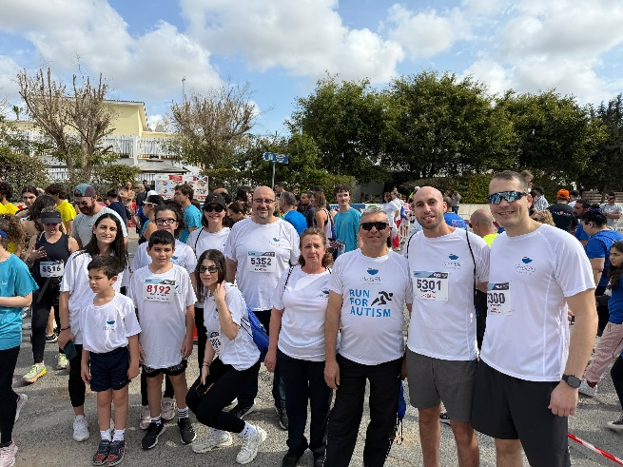
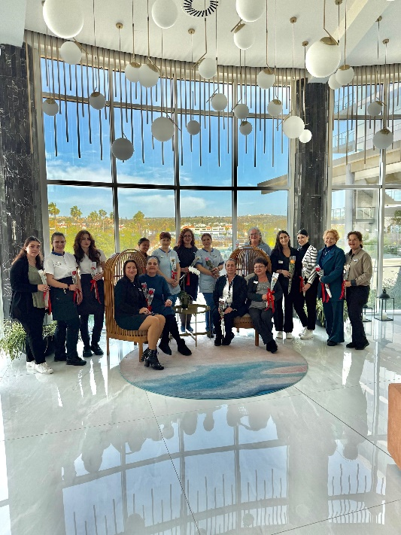
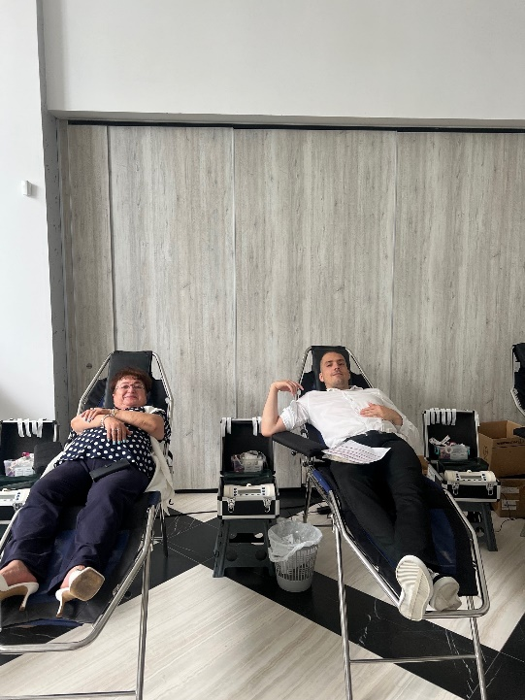
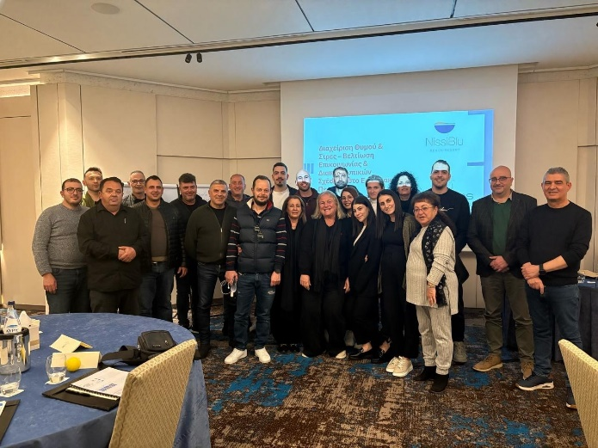
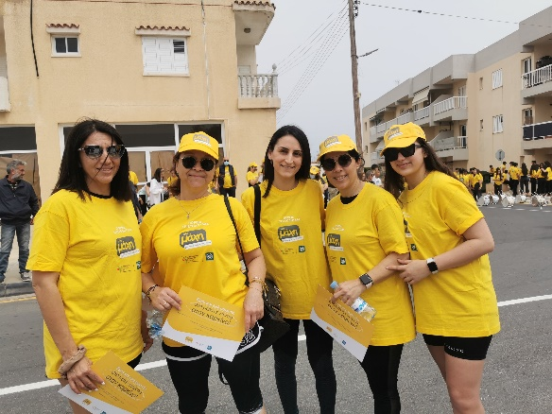
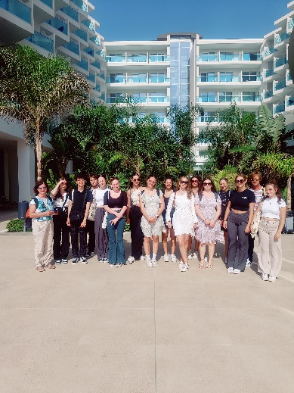
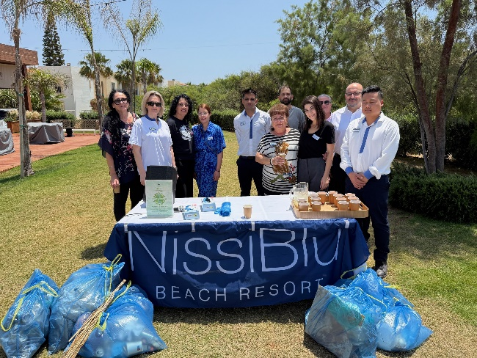
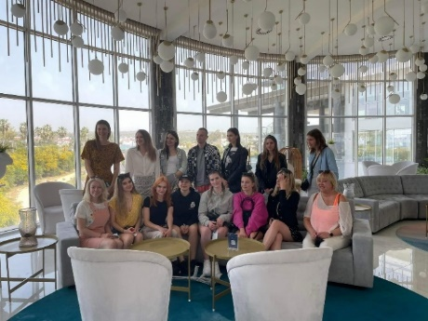
ΠΟΛΙΤΙΚΗ ΕΤΑΙΡΙΚΗΣ ΚΟΙΝΩΝΙΚΗΣ ΕΥΘΥΝΗΣ ΚΑΙ ΒΙΩΣΙΜΟΤΗΤΑΣ
COMMUNITY & SUSTAINABILITY POLICY
Notes:
Βιωσιμότητα ή αειφορία είναι ένα πρότυπο παραγωγής το οποίο στοχεύει στο καλύτερο.

Slide 13
ΠΟΛΙΤΙΚΗ ΦΡΟΝΤΙΔΑΣ ΥΠΑΛΛΗΛΩΝ
Η Διεύθυνση του Ξενοδοχείου μας αναγνωρίζοντας ότι το προσωπικό αποτελεί το θεμέλιο λίθο του και τον κινητήριο άξονα για την επίτευξη των στόχων μας και την ικανοποίηση των πελατών μας, έχει θέσει ως προτεραιότητα του την ευημερία του προσωπικού μας, ενώ παράλληλα δεσμεύεται όπως:
Αντιμετωπίζει όλο το προσωπικό ισότιμα, χωρίς διακρίσεις και με σεβασμό δίδοντας ίσες και ίδιες ευκαιρίες εργοδότησης καθώς και δικαιώματα, ανεξαρτήτως ηλικίας, φύλου, θρησκεύματος, εθνικότητας, πολιτικών πεποιθήσεων, κουλτούρας, σεξουαλικών προτιμήσεων, κινητικών ή διανοητικών αδυναμιών και δυσλειτουργιών, οικονομικής ή κοινωνικής κατάστασης.
Θέτει ως μια από τις προτεραιότητες την ανάπτυξη των ικανοτήτων του προσωπικού και την κατάρτισή τους από την πρόσληψή τους και καθ’ όλη τη διάρκεια της εργοδότησής τους, μέσω σχετικού πρωτοκόλλου εκπαιδεύσεων.
Λαμβάνει υπ’ όψιν τυχόν ιδιαίτερες απαιτήσεις και παρέχει διευκολύνσεις στο προσωπικό ενώ λαμβάνει υπ’ όψιν τις εισηγήσεις του προσωπικού για οποιαδήποτε θέματα το αφορούν και επιτρέπει στο προσωπικό να συναντάται και να τα συζητά κατά τις εργάσιμες ώρες και περαιτέρω θέτει συνεχώς στόχους αναφορικά με την ευημερία του προσωπικού και τις συνθήκες εργοδότησης.
Συμμορφώνεται με όλες τις νομοθετικές απαιτήσεις που αφορούν σε εργατικά θέματα
Βρίσκεται στη διαδικασία υιοθέτησης συστημάτων επιβράβευσης του προσωπικού ως κίνηση ευχαριστήρια για την συμβολή του προσωπικού στην επίτευξη των στόχων της εταιρείας μέσω της σκληρής δουλειάς του.
Διενεργεί μηνιαίες συναντήσεις με όλο το προσωπικό για να συζητήσει μεταξύ άλλων θέματα που το αφορούν.
Να παρέχει ένα ασφαλές εργασιακό περιβάλλον για όλο το προσωπικό.
Η πολιτική θα επαναξετάζεται και θα ενημερώνεται ετησίως για να αντικατατοπτρίζει τυχόν αλλαγές στην νομοθεσία και σε πρακτικές της εταιρείας.
Notes:
Βιωσιμότητα ή αειφορία είναι ένα πρότυπο παραγωγής το οποίο στοχεύει στο καλύτερο.

Slide 14
STAFF CARE POLICY
The management of our hotel, recognizing that the staff is the foundation stone and the driving force for achieving our goals and the satisfaction of our customers, has set as its priority the prosperity of our staff while also committing itself to:
Treating all employees equally and respectfully, without discriminations and by giving equal and same employment opportunities as well as rights and to all employees regardless of age, sex, religion, nationality, political opinion, culture, sexual orientation, reduced mobility or mental health and dysfunctions, economic or social status.
Setting as one of our priorities the development of staff skills and training as the main concern as of employees’ recruitment and throughout the course of employment, through a relevant training protocol.
Taking into account any special requirements and provide facilities to staff while at the same time takes into consideration any suggestions staff makes on any issues, while allowing staff to meet and discuss matters of their concern during working hours and at the same time setting goals regarding staff’s welfare and employment conditions.
Complying with all legal requirements pertaining to labor issues.
Being on process of adopting staff reward systems as a thanking gesture for the staff’s contribution in achieving the company’s goals through staff’s hard working.
Conducts monthly staff meetings with all staff so as to discuss amongst other issues of concern.
Offer a safe and secure working environment to all staff
This policy will review and update annually to reflect changes in legislation and company practices.
Notes:
Βιωσιμότητα ή αειφορία είναι ένα πρότυπο παραγωγής το οποίο στοχεύει στο καλύτερο.

Slide 15

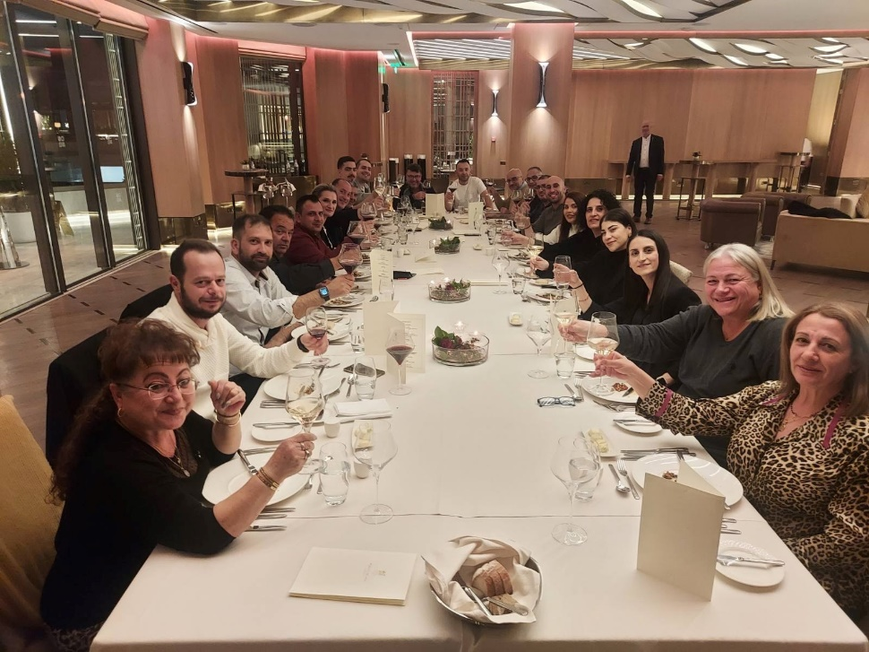
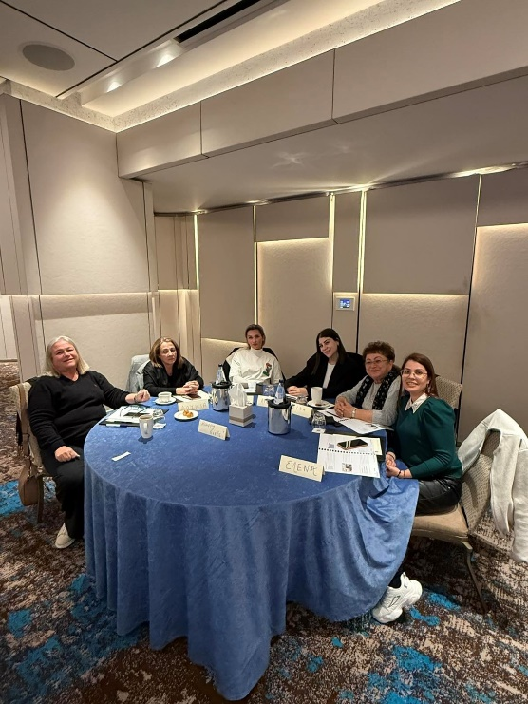
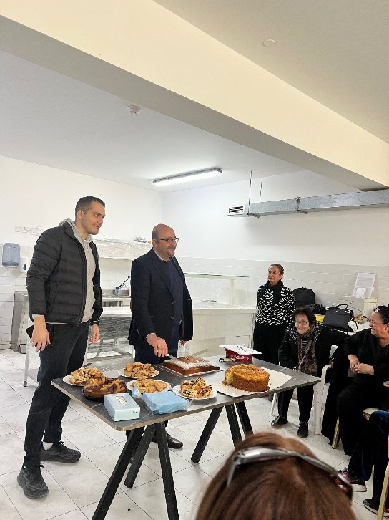
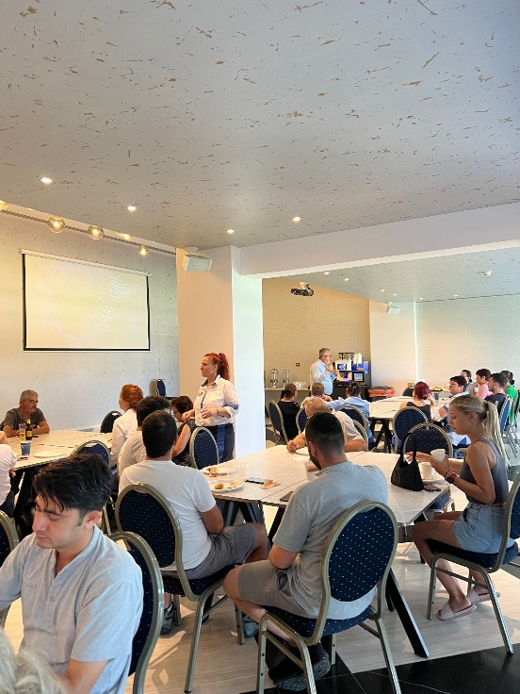
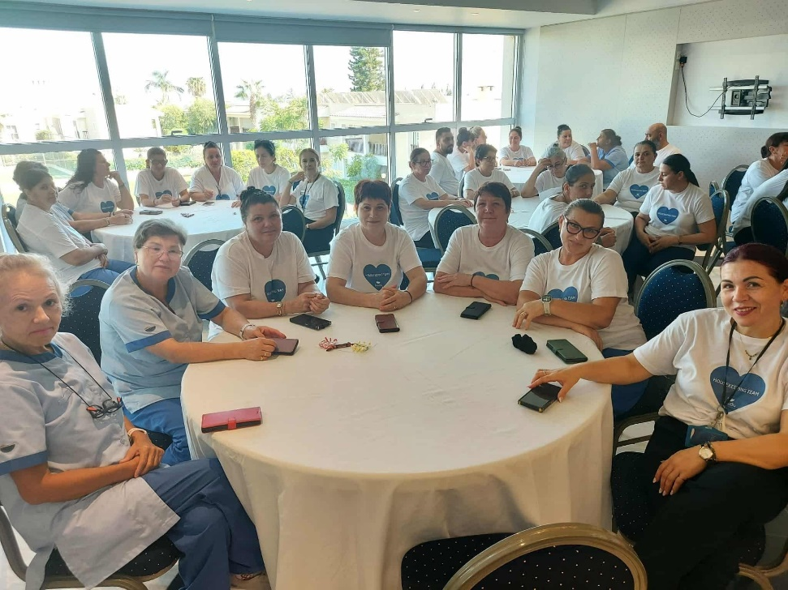
ΠΟΛΙΤΙΚΗ ΦΡΟΝΤΙΔΑΣ ΥΠΑΛΛΗΛΩΝ
STAFF CARE POLICY
International Women's Day
Get together Staff Dinner
Seminar Day
Beginning of New Season
Get together coffee&cookies
Housekeeping week
Notes:
Βιωσιμότητα ή αειφορία είναι ένα πρότυπο παραγωγής το οποίο στοχεύει στο καλύτερο.

Slide 16
Η ΔΕΣΜΕΥΣΗ ΜΑΣ ΓΙΑ ΤΗΝ ΠΡΟΣΤΑΣΙΑ ΠΑΙΔΙΩΝ
Το Nissiblu Beach Resort υποστηρίζει ακράδαντα ότι κανένα παιδί ή νεαρό άτομο δε θα πρέπει να έρθει αντιμέτωπο με την οποιουδήποτε είδους κατάχρηση, είτε σωματική ή συναισθηματική ή σεξουαλική, παραμέληση ή εκμετάλλευση. Έτσι, αναγνωρίζει και συμμορφώνεται πλήρως με τη Σύμβαση των Ηνωμένων Εθνών για τα Δικαιώματα των Παιδιών και δεσμεύεται να σέβεται και να προστατεύει όλα τα παιδιά και τους νέους κάτω των 18 ετών που είτε διαμένουν στο ξενοδοχείο μας, είτε είναι μέλη της τοπικής κοινωνίας, διασφαλίζοντας ότι προστατεύονται από κάθε μορφή κακοποίησης, εκμετάλλευσης ή αμέλεια.
Υποστηρίζουμε την υψίστης σημασίας ευημερία των παιδιών και των νεαρών ατόμων και το δικαίωμα όλων των παιδιών και των νέων κάτω των 18 ετών στην ίση προστασία από την κακοποίηση, παραμέληση ή εκμετάλλευση, ανεξάρτητα από την ηλικία, την αναπηρία, το φύλο, τη φυλή, τις θρησκευτικές πεποιθήσεις, τον σεξουαλικό προσανατολισμό ή τη σεξουαλικότητα. Είμαστε σε συνεχή επικοινωνία με τοπικές οργανώσεις παιδιών όπως το ειδικό σχολείο του Απόστολου Βαρνάβα, και καλωσορίζουμε φιλανθρωπικές εκδηλώσεις ενώ διασφαλίζουμε ότι οι ενέργειές μας είναι ισχυρές και αποτελεσματικές μέσω και της επιβολής του νόμου όποτε και αν χρειαστεί.
Το ξενοδοχείο δεν θα προσφέρει, δεν θα προωθήσει ή θα επωφεληθεί με άλλο τρόπο εμπορικά από δραστηριότητες, αξιοθέατα ή εκδηλώσεις που αφορούν άτομα κάτω των 18 ετών, όταν ο διαχειριστής δεν μπορεί να μας επαληθεύσει ότι συμμορφώνονται με όλους τους σχετικούς νόμους, συμπεριλαμβανομένης της Σύμβασης των Ηνωμένων Εθνών για τα Δικαιώματα του Παιδιού και Συμβάσεις ILO 138/182.
Τέλος, δεσμευόμαστε να επικεντρώσουμε τις προσπάθειές μας στο να ακούμε και να σεβόμαστε τα παιδιά και τους νέους μας, να εκπαιδεύουμε το προσωπικό μας αναφορικά με την παρούσα πολιτική , η οποία και θα προωθηθεί σε όλους τους συνεργάτες μας, ώστε να είναι ευαίσθητοι σε περιπτώσεις παιδικής κακοποίησης, παραμέλησης ή εκμετάλλευσης και να έχουν επίγνωση των ενεργειών που πρέπει να λάβουν για να διαφυλάξουν ένα παιδί που υποψιάζονται ότι μπορεί να είναι σε κίνδυνο μέσα στο ξενοδοχείο μας ή εκτός αυτού.
Σε περίπτωση που οποιοσδήποτε υποψιάστει κακοποίηση, παραμέληση ή εκμετάλευση παιδίου παρακαλούμε να ενημέρωσει άμεσα την υποδοχή στο 23 200500 ή την αστυνομία στο 00357 23803030.
Η πολιτική θα επαναξετάζεται και θα ενημερώνεται ετησίως για να αντικατατοπτρίζει τυχόν αλλαγές στην νομοθεσία και σε πρακτικές της εταιρείας.
Notes:
Βιωσιμότητα ή αειφορία είναι ένα πρότυπο παραγωγής το οποίο στοχεύει στο καλύτερο.

Slide 17
OUR COMMITMENT TO SAFEGUARDING CHILDREN
Nissiblu Beach Resort inevitably supports that no child, nor any young person should experience any kind of abuse either physical or emotional or sexual, neglect or exploitation. Thus fully acknowledges and conforms with the UN Convention on the Rights of Children and is thus committed in respecting and safeguarding all children and young people under the age of 18, either who stay in our hotel or those who work or live in our community, ensuring that they are protected from all forms of abuse, exploitation or neglect.
We support the vital welfare of children and young persons, the right of all children or young people under the age of 18 to equal protection from abuse, neglect or exploitation, irrespective of their age, disability, gender, race, religious belief, sexual orientation or sexuality. We are in continuous contact with local children organizations such as Apostolos Varnavas School, and we are welcoming charities while we ensure that all our actions are robust and effective through law enforcement when and if needed.
The hotel will not offer, promote or otherwise commercially benefit from any activities, attractions or events involving people under the age of 18 when the operator cannot verify to us that they comply with all relevant laws including the UN Convention on the Rights of the Child and ILO Conventions 138/182.
Last but not least we commit ourselves to concentrate our efforts on listening to respecting children and youngsters, training our staff on this present policy, which is to be promoted to all associates, so that they are sensitive to the signs of child abuse, neglect or exploitation and are aware of the actions they need to take to safeguard a child that they suspect may be at risk in or around our property.
In case anyone suspects abuse, neglect or exploitation of a child, please inform reception immediately at 23 200500 or the police station at 00357 23803030.
This policy will review and update annually to reflect changes in legislation, technology, and company practices
Notes:
Βιωσιμότητα ή αειφορία είναι ένα πρότυπο παραγωγής το οποίο στοχεύει στο καλύτερο.

Slide 18
ΠΕΡΙΒΑΛΛΟΝΤΙΚΗ ΠΟΛΙΤΙΚΗ
Η διοίκηση και το προσωπικό του Nissiblu Beach Resort αναγνωρίζουν τη βιώσιμη ανάπτυξη και την υπεύθυνη περιβαλλοντική διαχείριση ως σημαντικό μέρος των επιχειρηματικών μας αρχών. Ως εκ τούτου, το Nissiblu Beach Resort εφαρμόζει πρακτικές υπεύθυνης περιβαλλοντικής διαχείρισης, με στόχο την αποτελεσματική διαχείριση των περιβαλλοντικών πτυχών των δραστηριοτήτων του και, όπου είναι εφικτό, τη μείωση των σχετικών περιβαλλοντικών επιπτώσεων. Η διοίκηση και το προσωπικό μας εργάζονται για την αποτελεσματική διαχείριση των περιβαλλοντικών πτυχών της λειτουργίας του ξενοδοχείου, επιδιώκοντας παράλληλα την παροχή υψηλού επιπέδου υπηρεσιών και την ικανοποίηση των προσδοκιών των επισκεπτών μας.
Η παρούσα πολιτική εφαρμόζεται σε όλο το προσωπικό, τους εργολάβους, τους συνεργάτες και τους εμπλεκόμενους φορείς στις λειτουργίες του Nissiblu Beach Resort. Όλοι ενθαρρύνονται να συμβάλλουν στην επίτευξη των περιβαλλοντικών μας στόχων και να ακολουθούν τις σχετικές περιβαλλοντικές διαδικασίες και πρακτικές. Η παρούσα πολιτική κοινοποιείται στο προσωπικό και στους σχετικούς συνεργάτες και είναι διαθέσιμη στο κοινό μέσω της ιστοσελίδας μας και άλλων κατάλληλων μέσων επικοινωνίας.
Το Nissiblu Beach Resort παρακολουθεί και αξιολογεί τις περιβαλλοντικές πτυχές των λειτουργιών του και εφαρμόζει, όπου είναι εφικτό, κατάλληλες δράσεις για τη βελτίωση των περιβαλλοντικών πρακτικών του και τη διαχείριση των σχετικών περιβαλλοντικών επιπτώσεων. Οι βασικές κατευθύνσεις της περιβαλλοντικής μας πολιτικής περιλαμβάνουν:
Βιωσιμότητα: Δίνουμε προτεραιότητα στην υπεύθυνη περιβαλλοντική διαχείριση στις επιχειρηματικές μας δραστηριότητες και αποφάσεις, προωθώντας πρακτικές που συμβάλλουν στη μακροπρόθεσμη προστασία και ορθολογική χρήση των φυσικών πόρων.
Συμμόρφωση: Συμμορφωνόμαστε με την εφαρμοστέα περιβαλλοντική νομοθεσία και τις σχετικές κανονιστικές απαιτήσεις.
Πρόληψη της ρύπανσης και διαχείριση αποβλήτων: Εφαρμόζουμε πρακτικές για την πρόληψη της ρύπανσης, τη μείωση της παραγωγής αποβλήτων και την ορθή διαχείριση των αποβλήτων σύμφωνα με τις ισχύουσες απαιτήσεις.
Αποδοτική χρήση πόρων: Επιδιώκουμε την ορθολογική χρήση ενέργειας και νερού και εφαρμόζουμε, όπου είναι εφικτό, μέτρα για τη μείωση της κατανάλωσης.
Συνεχής βελτίωση: Παρακολουθούμε τις περιβαλλοντικές μας επιδόσεις και επιδιώκουμε τη συνεχή βελτίωση των περιβαλλοντικών πρακτικών και διαδικασιών μας.
Κυκλική οικονομία: Εφαρμόζουμε, όπου είναι εφικτό, πρακτικές που υποστηρίζουν τις αρχές της κυκλικής οικονομίας, σύμφωνα με το σχετικό παράρτημα και τις εφαρμοστέες απαιτήσεις.
Συμμετοχή και εκπαίδευση εργαζομένων: Ενημερώνουμε, εκπαιδεύουμε και ενθαρρύνουμε το προσωπικό να εφαρμόζει υπεύθυνες περιβαλλοντικές πρακτικές και να συμμετέχει στις σχετικές πρωτοβουλίες.
Περιβαλλοντικά υπεύθυνες προμήθειες: Λαμβάνουμε υπόψη, όπου είναι εφικτό, περιβαλλοντικά κριτήρια κατά την επιλογή και αξιολόγηση προμηθευτών και συνεργατών.
Υποστήριξη της βιοποικιλότητας: Υποστηρίζουμε δράσεις που συμβάλλουν στην προστασία του τοπικού φυσικού περιβάλλοντος. Κάθε χρόνο το ξενοδοχείο διοργανώνει δράση καθαρισμού της παράκτιας περιοχής, με στόχο τη μείωση των απορριμμάτων και ιδιαίτερα της πλαστικής ρύπανσης, η οποία μπορεί να επηρεάσει τα θαλάσσια οικοσυστήματα και την άγρια ζωή
Το Nissiblu Beach Resort παρακολουθεί τακτικά την περιβαλλοντική του επίδοση μέσω εσωτερικών ελέγχων, αξιολογήσεων και συναντήσεων της διοίκησης. Η παρούσα πολιτική επανεξετάζεται τουλάχιστον σε ετήσια βάση και, όπου απαιτείται, επικαιροποιείται ώστε να λαμβάνονται υπόψη αλλαγές στην εφαρμοστέα νομοθεσία, στην τεχνολογία, στις περιβαλλοντικές επιδόσεις και στις πρακτικές λειτουργίας του ξενοδοχείου.
Notes:
Βιωσιμότητα ή αειφορία είναι ένα πρότυπο παραγωγής το οποίο στοχεύει στο καλύτερο.

Slide 19
ENVIROMENTAL POLICY
The management and staff of Nissiblu Beach Resort recognise sustainable development and responsible environmental management as an important part of our business principles. Accordingly, Nissiblu Beach Resort implements responsible environmental management practices aimed at effectively managing the environmental aspects of its activities and, where feasible, reducing the associated environmental impacts. Our management and staff work to effectively manage the environmental aspects of the hotel’s operations, while striving to provide a high level of service and meet the expectations of our guests.
This policy applies to all employees, contractors, partners and stakeholders involved in the operations of Nissiblu Beach Resort. Everyone is encouraged to contribute to achieving our environmental objectives and to follow the relevant environmental procedures and practices. This policy is communicated to our employees and relevant partners and is made available to the public through our website and other appropriate communication channels.
Nissiblu Beach Resort monitors and evaluates the environmental aspects of its operations and, where feasible, implements appropriate actions to improve its environmental practices and manage the associated environmental impacts. The key areas of our environmental policy include:
Sustainability: We prioritise responsible environmental management in our business activities and decision-making, promoting practices that contribute to the long-term protection and responsible use of natural resources.
Compliance: We comply with applicable environmental legislation and relevant regulatory requirements.
Pollution Prevention and Waste Management: We implement practices aimed at preventing pollution, reducing waste generation and ensuring the proper management of waste in accordance with applicable requirements.
Resource Efficiency: We seek to use energy and water responsibly and, where feasible, implement measures to reduce consumption.
Continuous Improvement: We monitor our environmental performance and seek to continuously improve our environmental practices and procedures.
Circular Economy: Where feasible, we implement practices that support the principles of the circular economy, in accordance with the relevant appendix and applicable requirements.
Employee Engagement and Training: We inform, train and encourage our employees to implement responsible environmental practices and participate in relevant initiatives.
Environmentally Responsible Procurement: Where feasible, we take environmental criteria into consideration when selecting and evaluating suppliers and partners.
Biodiversity Support: We support initiatives that contribute to the protection of the local natural environment. Each year, the hotel organises a coastal clean-up activity aimed at reducing litter, particularly plastic pollution, which may adversely affect marine ecosystems and wildlife.
Nissiblu Beach Resort regularly monitors its environmental performance through internal audits, assessments and management meetings. This policy is reviewed at least annually and, where necessary, updated to reflect changes in applicable legislation, technology, environmental performance and the hotel’s operational practices.
Notes:
Βιωσιμότητα ή αειφορία είναι ένα πρότυπο παραγωγής το οποίο στοχεύει στο καλύτερο.

Slide 20
ΠΟΛΙΤΙΚΗ ΚΥΚΛΙΚΗΣ ΟΙΚΟΝΟΜΙΑΣ
Η Διεύθυνση και το προσωπικό του NissiBlu Beach Resort αναγνωρίζουν την κυκλική οικονομία ως σημαντική αρχή της βιώσιμης ανάπτυξης και αναπόσπαστο μέρος της εταιρικής μας υπευθυνότητας. Δεσμευόμαστε να λειτουργούμε το ξενοδοχείο μας με τρόπο που προάγει την υπεύθυνη χρήση των πόρων, μειώνει την παραγωγή αποβλήτων και ενθαρρύνει την επαναχρησιμοποίηση και ανακύκλωση υλικών, με στόχο τη δημιουργία μακροπρόθεσμης αξίας και τη μείωση των περιβαλλοντικών επιπτώσεων.
Η δέσμευση τόσο της Διεύθυνσης όσο και του προσωπικού είναι απαραίτητη για την ενσωμάτωση πρακτικών κυκλικής οικονομίας στην καθημερινή μας λειτουργία, διατηρώντας παράλληλα υψηλά πρότυπα εξυπηρέτησης των επισκεπτών. Η παρούσα πολιτική εφαρμόζεται σε όλους τους εργαζομένους, εργολάβους και λοιπά σχετικά ενδιαφερόμενα μέρη και ενθαρρύνουμε την ενεργό συμμετοχή τους στην υποστήριξη των στόχων μας για την κυκλική οικονομία. Η πολιτική θα κοινοποιείται σε όλα τα σχετικά μέρη και θα είναι διαθέσιμη στο κοινό μέσω της ιστοσελίδας μας και των λοιπών διαύλων επικοινωνίας.
Το NissiBlu Beach Resort δεσμεύεται για τη συνεχή βελτίωση της λειτουργικής του απόδοσης, την ενίσχυση της αποδοτικότητας των πόρων και τη διερεύνηση ευκαιριών για τη μείωση των εκπομπών αερίων του θερμοκηπίου που συνδέονται με τη λειτουργία του. Μέσω της εφαρμογής των αρχών της κυκλικής οικονομίας, επιδιώκουμε την υπεύθυνη χρήση των πόρων, την παράταση της ωφέλιμης ζωής προϊόντων και υλικών και τη μείωση των περιβαλλοντικών επιπτώσεων που σχετίζονται με τις δραστηριότητές μας.
Για την επίτευξη των παραπάνω στόχων, θα:
Κυκλικός σχεδιασμός και προμήθειες: Δίνουμε προτεραιότητα σε προϊόντα, υλικά και υπηρεσίες που έχουν σχεδιαστεί με γνώμονα την ανθεκτικότητα, την επισκευασιμότητα και την ανακυκλωσιμότητα.
Μείωση αποβλήτων: Εφαρμόζουμε συστήματα για την πρόληψη της δημιουργίας αποβλήτων και διασφαλίζουμε, όπου είναι εφικτό, την επαναχρησιμοποίηση, επισκευή ή ανακύκλωση υλικών.
Αποδοτική χρήση πόρων: Βελτιστοποιούμε τη χρήση ενέργειας, νερού και πρώτων υλών, με στόχο τη μείωση της κατανάλωσης και των περιβαλλοντικών επιπτώσεων.
Συνεργασία με προμηθευτές: Συνεργαζόμαστε με προμηθευτές που υποστηρίζουν τις αρχές της κυκλικής οικονομίας και, όπου είναι εφικτό, κυκλικές ή κλειστού κύκλου εφοδιαστικές αλυσίδες.
Καινοτομία και συνεχής βελτίωση: Επανεξετάζουμε τακτικά τις λειτουργίες μας, ώστε να εντοπίζουμε ευκαιρίες για την εφαρμογή λύσεων κυκλικής οικονομίας και τη συνεχή βελτίωση των πρακτικών μας.
Ενεργή συμμετοχή των εργαζομένων: Εκπαιδεύουμε και ενδυναμώνουμε το προσωπικό μας ώστε να υιοθετεί πρακτικές κυκλικής οικονομίας, καλλιεργώντας μια κουλτούρα υπευθυνότητας και καινοτομίας.
Συμμετοχή των επισκεπτών: Ενθαρρύνουμε τους επισκέπτες μας να συμμετέχουν σε πρωτοβουλίες ανακύκλωσης και επαναχρησιμοποίησης, καθώς και να υιοθετούν υπεύθυνες πρακτικές κατανάλωσης κατά τη διάρκεια της διαμονής τους.
Παρακολούθηση και διαφάνεια: Παρακολουθούμε την πρόοδό μας μέσω ελέγχων και αξιολογήσεων, δημοσιοποιώντας τα επιτεύγματά μας και τους τομείς στους οποίους απαιτείται περαιτέρω βελτίωση.
Η παρούσα πολιτική θα επανεξετάζεται και θα επικαιροποιείται σε ετήσια βάση, ώστε να ανταποκρίνεται στις εξελίξεις των πρακτικών κυκλικής οικονομίας, στη μεταβαλλόμενη νομοθεσία και στις τεχνολογικές εξελίξεις.
Μέσω της υιοθέτησης των παραπάνω αρχών, το NissiBlu Beach Resort δεσμεύεται για τη συνεχή βελτίωση των πρακτικών κυκλικής οικονομίας που εφαρμόζει και για την υπεύθυνη χρήση των πόρων.
Notes:
Βιωσιμότητα ή αειφορία είναι ένα πρότυπο παραγωγής το οποίο στοχεύει στο καλύτερο.

Slide 21
CIRCULAR ECONOMY POLICY
The management and staff of NissiBlu Beach Resort recognise the circular economy as an important principle of sustainable development and an integral part of our corporate responsibility. We are committed to operating our hotel in a way that promotes responsible resource use, reduces waste, and encourages the reuse and recycling of materials, with the aim of supporting long term value creation and reducing environmental impacts.
The commitment of both management and staff is essential to integrating circular economy practices into our daily operations while maintaining high standards of guest service. This policy applies to all employees, contractors and relevant stakeholders, and we encourage their active participation in supporting our circular economy objectives. The policy will be communicated to all relevant parties and made publicly available through our website and communication channels.
NissiBlu Beach Resort is committed to continuously improving its operational performance, supporting resource efficiency and seeking opportunities to reduce greenhouse gas emissions associated with our operations. By applying circular economy principles, we aim to use resources responsibly, extend the useful life of products and materials, and reduce the environmental impacts associated with our activities.
To achieve these objectives, we will:
Circular design and procurement: Prioritise products, materials, and services designed for durability, repairability, and recyclability.
Waste reduction: Implement systems to prevent waste generation and ensure materials are reused, repaired, or recycled wherever possible.
Resource efficiency: Optimise energy, water, and raw material use to reduce consumption and environmental impact.
Supplier collaboration: Partner with suppliers who support circular economy principles and, where feasible, closed-loop or circular supply chains.
Innovation and continuous improvement: Regularly review operations to identify opportunities for circular solutions and improve our practices.
Employee engagement: Educate and empower staff to adopt circular practices, fostering a culture of responsibility and innovation.
Guest participation: Encourage our guests to engage in recycling, reuse initiatives, and responsible consumption during their stay.
Monitoring and transparency: Track progress through audits and reviews, reporting achievements and areas for improvement.
This policy will be reviewed and updated annually to reflect advancements in circular economy strategies, evolving legislation, and technological developments. By adopting these principles, Nissiblu Beach Resort is committed to continuously improving its circular economy practices and using resources more responsibly
Notes:
Βιωσιμότητα ή αειφορία είναι ένα πρότυπο παραγωγής το οποίο στοχεύει στο καλύτερο.

Slide 22
ΕΥΗΜΕΡΙΑ ΤΩΝ ΖΩΩΝ
Όταν προμηθευόμαστε προϊόντα ζωικής προέλευσης από ζώα που έχουν συλλεχθεί ή κυνηγηθεί στη φύση, επιδιώκουμε να συνεργαζόμαστε με προμηθευτές που εφαρμόζουν πρακτικές οι οποίες λαμβάνουν υπόψη την ευζωία των ζώων και τις σχετικές απαιτήσεις της ισχύουσας νομοθεσίας.
Δεν θα προσφέρουμε, προωθούμε, πουλήσουμε ή αποκομίσουμε εμπορικά οφέλη από δραστηριότητες που περιλαμβάνουν τις παρακάτω πρακτικές:
Εκτροφή ζώων ή εμπορικό εμπόριο σε καταφύγια και ορφανοτροφεία ζώων.
Οποιαδήποτε τουριστική δραστηριότητα ή ευκαιρία φωτογράφησης με άγρια ζώα, όπου το ζώο δεν έχει τη δυνατότητα να διακόψει την αλληλεπίδραση ή να απομακρυνθεί.
Παραστάσεις ή τουριστικές αλληλεπιδράσεις με ζώα, στις οποίες η εκπαίδευση περιλαμβάνει τιμωρία ή στέρηση τροφής, προκαλεί φόβο, τραυματισμό ή δυσφορία στο ζώο ή όπου τα καθήκοντα δεν βασίζονται σε φυσικές συμπεριφορές.
Επαφή ή τάισμα ελεφάντων χωρίς διαχωριστικό εμπόδιο.
Παραστάσεις ελεφάντων για τουρίστες.
Επαφή, τάισμα και «περπάτημα» με άγρια αιλουροειδή.
Επαφή ή τάισμα με κροκόδειλους, αλιγάτορες, μεγάλους πιθήκους (χιμπατζήδες, ουρακοτάγκους, γορίλες, μπονόμπο), αρκούδες ή βραδύποδες.
Επαφή ή τάισμα με όρκες και μη επιτηρούμενο τάισμα κητωδών από τουρίστες.
Τάισμα οποιωνδήποτε ζώων με ζωντανά σπονδυλωτά ως θήραμα.
Κυνήγι σε κλειστό χώρο («κονσερβοποιημένο» κυνήγι).
Ιππασία σε στρουθοκάμηλους (παρατήρηση ή συμμετοχή).
Ζωολογικοί κήποι χωρίς άδεια.
Ευθανασία, εκτός αν εκτελείται από εκπαιδευμένο επαγγελματία λόγω αδυναμίας κάλυψης των αναγκών ευημερίας του ζώου ή επειδή το ζώο δεν μπορεί να επανενταχθεί στη φύση.
Απόκτηση οποιουδήποτε είδους που περιλαμβάνεται στα Παραρτήματα Ι, ΙΙ ή ΙΙΙ της CITES, εκτός για αποδεδειγμένους σκοπούς συντήρησης ή διάσωσης/αποκατάστασης.
Λάκκοι με αρκούδες.
Φάρμες για τη συλλογή χολής από αρκούδες.
Φάρμες τίγρεων.
Notes:
Βιωσιμότητα ή αειφορία είναι ένα πρότυπο παραγωγής το οποίο στοχεύει στο καλύτερο.

Slide 23
ANIMAL WELFARE POLICY
Animal welfare
When sourcing products of animal origin from animals collected or hunted in the wild, we seek to work with suppliers that apply practices that take animal welfare into consideration and comply with applicable legal requirements.
We will not offer, promote, sell or otherwise commercially benefit from any animal activities that involve the following practices:
Animal breeding or commercial trade in sanctuaries and orphanages.
Any tourist holding of, or photo opportunity with, wild animals where the animal does not have the choice of terminating the interaction or moving away.
Performances or tourist interactions involving animals where training involves punishment or food deprivation, causes the animal fear, injury or distress, or the tasks are not based on normal behaviour.
Tourist contact or feeding elephants without a barrier.
Elephant shows or performances for tourists.
Tourist contact, feeding of and ‘walking with’ wild cats.
Tourist contact or feeding of crocodiles, alligators, great apes (chimpanzees, orangutans, gorillas, bonobos), bears or sloths.
Tourist contact or feeding of orca and unsupervised tourist feeding of cetaceans.
Feeding any animals with live vertebrate prey.
Canned hunting.
Ostrich riding (observing or participating).
Unlicensed zoos.
Euthanasia, unless carried out by a trained professional because welfare needs cannot be met, or because the animal cannot be released into the wild.
Acquisition of any CITES Appendix I, II or III listed species except for demonstrable conservation or rescue/rehabilitation purposes.
Bear pits.
Bear-bile farms.
Tiger farms.
Notes:
Βιωσιμότητα ή αειφορία είναι ένα πρότυπο παραγωγής το οποίο στοχεύει στο καλύτερο.

Slide 24
ΟΔΗΓΟΣ ΥΠΕΥΘΥΝΩΝ ΕΠΙΣΚΕΠΤΩΝ
Με στόχο την επίτευξη του Travelife Sustainability Certification και στα πλαίσια της πολιτικής μας για τη βιωσιμότητα, παρακάτω είναι μερικές απλές ενέργειες που μπορείτε να κάνετε για να υποστηρίξετε τους ανθρώπους και τα μέρη που επισκέπτεστε.
Όλοι ταξιδεύουμε για διαφορετικούς λόγους και πολλοί από εμάς θα συμφωνήσουμε ότι ένα από τα καλύτερα πράγματα στα ταξίδια είναι οι νέες και μοναδικές εμπειρίες. Επειδή οι άνθρωποι, ο πολιτισμός, η ιστορία, η άγρια ζωή και τα τοπία παίζουν τόσο σημαντικό ρόλο στις ταξιδιωτικές μας εμπειρίες, η στήριξη και προστασία τους θα πρέπει να είναι στο επίκεντρο κάθε τουριστικού και ταξιδιωτικού οργανισμού και κάθε ταξιδιώτη.
Η πιστοποίηση Travelife βοηθά τους παρόχους καταλυμάτων να θέτουν την αειφορία στο επίκεντρο της επιχείρησής τους. Τα καταλύματα με πιστοποίηση. Travelife πρέπει να συμμορφώνονται 100% με ένα από τα πιο αυστηρά πρότυπα αειφόρου λειτουργίας καταλυμάτων στον κόσμο, κάτι που επαληθεύουμε πραγματοποιώντας έναν πλήρη επιτόπιο έλεγχο σε κάθε κατάλυμα ανά 2 χρόνια.
Έχουμε πραγματοποιήσει χιλιάδες από αυτούς τους ελέγχους σε όλο τον κόσμο και έχουμε διαπιστώσει ότι τα καλύτερα αποτελέσματα επιτυγχάνονται όταν πολλά άτομα κάνουν κάποιες απλές ενέργειες. Επίσης, ανεξάρτητα από το πόσο προσπαθεί ένας πάροχος καταλυμάτων να βελτιωθεί, θα μπορέσει να επιτύχει μόνο εάν και οι επισκέπτες του είναι επίσης πρόθυμοι να κάνουν μερικές απλές αλλαγές στις επιλογές τους. Επομένως, σας παροτρύνουμε να συνεχίσετε να διαβάζετε για να μάθετε πώς μπορείτε να βοηθήσετε στη βελτίωση του αντίκτυπου του ταξιδιού σας.
Notes:
Βιωσιμότητα ή αειφορία είναι ένα πρότυπο παραγωγής το οποίο στοχεύει στο καλύτερο.

Slide 25
RESPONSIBLE GUEST GUIDE
Aiming towards achieving our Travelife Sustainability Certification and within the frames of our sustainability policy, below are some simple actions you can take to support the people and places you visit.
We all travel for different reasons and many of us would agree that one of the best things about travel is having new and unique experiences. Because people, culture, history, wildlife and scenery play such important roles in our travel experiences, protecting and supporting these things should be at the heart of every tourism and travel organisation, and every traveller.
Travelife certification helps accommodation providers put sustainability at the heart of their business. Travelife Certified properties must achieve 100% compliance with one of the toughest accommodation sustainability standards in the world, something which is verified by conducting a full site audit of each property every 2 years. Travelife has conducted thousands of these audits all over the world and has found that the greatest impact comes when many individuals take simple actions, and that no matter how hard an accommodation provider works to improve, they are only successful if their guests are also willing to take some simple actions too. In this respect we invite you to keep reading to find out how you can help to improve the impact of your travel.
Notes:
Βιωσιμότητα ή αειφορία είναι ένα πρότυπο παραγωγής το οποίο στοχεύει στο καλύτερο.

Slide 26
ΟΔΗΓΟΣ ΥΠΕΥΘΥΝΩΝ ΕΠΙΣΚΕΠΤΩΝ
Διερευνώντας για το ταξίδι σας Κράτηση ταξιδιού: Εάν έχετε επιλογή, προτιμήστε πάντα εταιρίες που έχουν αναλάβει δράση για να βελτιώσουν τις περιβαλλοντικές και κοινωνικές επιπτώσεις τους. Οι καλύτερες θα δημοσιεύουν ετήσιες εκθέσεις αειφορίας και θα διαθέτουν μια ανεξάρτητη και αξιόπιστη πιστοποίηση αειφορίας, όπως η Travelife.
Πολιτισμικά στοιχεία: Τα ταξίδια είναι πιο ευχάριστα όταν έχετε κάποια γνώση για το πώς να σέβεστε τα τοπικά έθιμα και τις παραδόσεις. Ακόμη και απλά πράγματα, όπως το πώς να δίνετε ένα φιλοδώρημα, πώς να ντύνεστε ή να λέτε ευχαριστώ, είναι χρήσιμο να τα γνωρίζετε πριν φτάσετε.
Χερσαία μετακίνηση: Μπορείτε να συμβάλετε στη μείωση της κυκλοφοριακής συμφόρησης, της ρύπανσης και των εκπομπών αερίων του θερμοκηπίου επιλέγοντας εταιρίες ταξί ή μεταφοράς προσώπων που διαθέτουν στόλο με οχήματα χαμηλών εκπομπών ρύπων, χρησιμοποιώντας τα μέσα μαζικής μεταφοράς και εξερευνώντας τον προορισμό με τα πόδια ή ποδήλατο, εφόσον κάτι τέτοιο είναι ασφαλές και εφικτό.
Φροντίδα για τους άλλους: Αφιερώστε λίγο χρόνο μαθαίνοντας πώς να αναγνωρίζετε τα σημάδια ότι κάποιος υφίσταται κακοποίηση, εκμετάλλευση ή έχει πέσει θύμα εμπορίας και, σε περίπτωση που εντοπίσετε κάποιο τέτοιο περιστατικό, πώς να το αναφέρετε στις αρμόδιες αρχές. Λογικά μπορείτε να βρείτε αξιόπιστες πληροφορίες και σχετικό εκπαιδευτικό υλικό στο διαδίκτυο (συχνά παρέχονται από την αστυνομία ή κάποια ΜΚΟ), διαφορετικά μπορείτε να ζητήσετε καθοδήγηση από μια αρμόδια τοπική φιλανθρωπική οργάνωση ή να επικοινωνήστε με τον ταξιδιωτικό σας πράκτορα.
Notes:
Βιωσιμότητα ή αειφορία είναι ένα πρότυπο παραγωγής το οποίο στοχεύει στο καλύτερο.

Slide 27
RESPONSIBLE GUEST GUIDE
Researching your trip
Booking travel: If you have a choice, always opt for the company that is taking action to improve their environmental and social impacts. The best ones will publish annual sustainability reports and be independently certified by a reputable sustainability label like Travelife.
Culture: Travel is more enjoyable when you have some knowledge of how to respect local customs and culture. Even simple things like how to tip, dress or say thank you are useful to know before you arrive.
Ground transport: You can help ease congestion, pollution and emissions by opting for taxi and transfer companies with low-emission fleets, using public transport and exploring the destination on foot or by bike when it is safe and practical to do so.
Caring for others: Spend some time learning how to identify the signs that someone is being trafficked, abused or exploited, then find out how to report it if you ever see it. You should be able to find reputable information and training resources online, often provided by the police or an NGO, otherwise ask for advice from a relevant local charity or check with your travel agent as well as our Hotel. Please reach out to our reception and our colleagues will correspondingly guide you.
Notes:
Βιωσιμότητα ή αειφορία είναι ένα πρότυπο παραγωγής το οποίο στοχεύει στο καλύτερο.

Slide 28
ΟΔΗΓΟΣ ΥΠΕΥΘΥΝΩΝ ΕΠΙΣΚΕΠΤΩΝ
Αποφύγετε τις περιττές αποσκευές: Είτε ταξιδεύετε με αεροπλάνο, τρένο, πλοίο ή αυτοκίνητο, ένα ελαφρύτερο φορτίο σημαίνει ότι απαιτούνται λιγότερα καύσιμα για την ολοκλήρωση του ταξιδιού σας, με αποτέλεσμα χαμηλότερες εκπομπές ρύπων.
Πάρτε στις αποσκευές σας ότι θα φέρετε πίσω: Τυχόν ανεπιθύμητα αντικείμενα που αφήνετε πίσω στους προορισμούς που επισκέπτεστε αυξάνουν τη ρύπανση εκεί όπου απουσιάζουν οι κατάλληλες υποδομές διαχείρισης και ανακύκλωσης απορριμμάτων, ενώ επιβαρύνουν τα τοπικά συστήματα διαχείρισης αποβλήτων σε όλους τους προορισμούς.
Προϊόντα προσωπικής φροντίδας: Το πλύσιμο ή το κολύμπι όταν χρησιμοποιείτε σαμπουάν, λοσιόν και τζελ που περιέχουν «μικροσφαιρίδια» μπορεί να προκαλέσει σοβαρή μακροπρόθεσμη βλάβη στη βιοποικιλότητα. Καθώς πολλές χώρες τα έχουν ήδη απαγορεύσει, αποφύγετε να ταξιδεύετε με τέτοια προϊόντα.
Αντηλιακά: Ορισμένα συστατικά που βρίσκονται σε κάποια προϊόντα αντηλιακής προστασίας είναι πολύ επιβλαβή για τη θαλάσσια ζωή και τους υφάλους, ακόμη και σε πολύ μικρές ποσότητες, ακόμη και όταν ξεπλυθούν κατά το ντους στο δωμάτιο του ξενοδοχείου. Αναζητήστε μια ασφαλή για τη θαλάσσια ζωή εναλλακτική λύση εάν το αντηλιακό σας περιέχει οποιοδήποτε από τα παρακάτω συστατικά: Οξυβενζόνη, Βενζοφαινόνη-1, Βενζοφαινόνη-8, OD-PABA, 4-μεθυλο-βενζυλιδένιο καμφορά, 3-βενζυλιδενο-καμφορά, διοξείδιο του Νανο-Τιτανίου, Οξείδιο του Νανο Ψευδάργυρου, Οκτινοξάτη, Οκτοκρυλένιο.
Πλαστικά μιας χρήσης: Αν έχετε μαζί σας τέτοια αντικείμενα, τότε αυτά κάποια στιγμή θα απορριφθούν και πολλοί προορισμοί δεν διαθέτουν κατάλληλες εγκαταστάσεις για να τα διαχειριστούν με ασφάλεια. Προσπαθήστε λοιπόν να ταξιδεύετε με επαναχρησιμοποιούμενα είδη ή όσα είναι κατασκευασμένα από ανακυκλωμένα προϊόντα χαρτιού αντί για πλαστικό.
Notes:
Βιωσιμότητα ή αειφορία είναι ένα πρότυπο παραγωγής το οποίο στοχεύει στο καλύτερο.

Slide 29
RESPONSIBLE GUEST GUIDE
Packing
Pack light: Whether you are travelling by plane, train, ship or car, a lighter load means that less fuel is required to complete the journey, leading to lower emissions.
Pack to bring it back: Unwanted items you leave behind add to pollution in destinations that lack good waste and recycling solutions, and in all destinations they add stress to local waste management systems.
Personal care products: Washing or swimming when using shampoos, lotions and gels that contain ‘microbeads’ can cause serious long-term harm to biodiversity. Many countries have already banned them so please do not travel with these items.
Sunscreens: Certain ingredients found in some sun protection products are very damaging to marine life and reefs, even in tiny amounts and even from showering them off in your hotel room. Look for a marine-safe alternative if a sunscreen contains any of these ingredients: Oxybenzone, Benzophenone-1, Benzophenone-8, OD-PABA, 4-Methylbenzylidene Camphor, 3-Benzylidene Camphor, nano-Titanium Dioxide, nano-Zinc Oxide, Octinoxate, Octocrylene.
Single-use plastics: If you bring them with you then they will have to be disposed of and many destinations lack the facilities to do this safely. See if you can travel with reusable alternatives or ones made from recycled paper products instead of plastic.
Notes:
Βιωσιμότητα ή αειφορία είναι ένα πρότυπο παραγωγής το οποίο στοχεύει στο καλύτερο.

Slide 30
ΟΔΗΓΟΣ ΥΠΕΥΘΥΝΩΝ ΕΠΙΣΚΕΠΤΩΝ
Στο κατάλυμά σας
Θερμοκρασία: Το να διατηρείτε το δωμάτιό σας σε μια θερμοκρασία άνεσης είναι σημαντικό, ωστόσο ο κλιματισμός αποτελεί έναν από τους σημαντικότερους παράγοντες που συμβάλλει στις εκπομπές αερίων του θερμοκηπίου στα καταλύματα. Μπορείτε να βοηθήσετε επιλέγοντας πάντα την κατάλληλη ρύθμιση στους θερμοστάτες και διασφαλίζοντας ότι οι μονάδες θέρμανσης/ψύξης απενεργοποιούνται κάθε φορά που οι πόρτες ή τα παράθυρα είναι ανοιχτά.
Νερό: Από την προμήθεια και διάθεση του νερού παράγονται πάντα εκπομπές αερίων του θερμοκηπίου, ενώ σε ορισμένους προορισμούς το νερό είναι ένας εξαιρετικά πολύτιμος φυσικός πόρος. Μπορείτε να βοηθήσετε κάνοντας συντομότερα ντους, κλείνοντας τη βρύση ενώ βουρτσίζετε τα δόντια σας και κάνοντας χρήση της επιλογής χαμηλής ροής στο καζανάκι.
Φαγητό και ποτό: Περίπου το ένα τρίτο όλων των παραγόμενων τροφίμων δεν καταναλώνεται ποτέ, ενώ ταυτόχρονα η παραγωγή τροφίμων ευθύνεται για το ένα τρίτο όλων των εκπομπών αερίων του θερμοκηπίου. Μπορείτε να βοηθήσετε παραγγέλνοντας μόνο την ποσότητα που θα φάτε, προτιμώντας τοπικά προϊόντα έναντι εισαγόμενων και επιλέγοντας περισσότερα γεύματα χωρίς κρέας κατά τη διάρκεια της διαμονής σας.
Μάθετε για την ανακύκλωση: Κάθε προορισμός ενδέχεται να έχει διαφορετικούς κανόνες ανακύκλωσης που μπορεί να δημιουργούν σύγχυση όταν ταξιδεύετε, επομένως ρωτήστε το προσωπικό του ξενοδοχείου για το τι μπορείτε να ανακυκλώσετε και πώς. Στήριξη της τοπικής κοινωνίας Υποστήριξη τοπικών επιχειρήσεων: Προσπαθήστε να δειπνήσετε και να ψωνίσετε σε επιχειρήσεις που λειτουργούν στην περιοχή και ανήκουν σε ντόπιους. Εάν αγοράζετε δώρα ή αναμνηστικά, προσπαθήστε να βρείτε κάτι που είναι χειροποίητο από έναν ντόπιο καλλιτέχνη ή που παράγεται από μια τοπική μικρή επιχείρηση.
Notes:
Βιωσιμότητα ή αειφορία είναι ένα πρότυπο παραγωγής το οποίο στοχεύει στο καλύτερο.

Slide 31
RESPONSIBLE GUEST GUIDE
At your accommodation
Temperature: Keeping your room at a comfortable temperature is important yet this is one of the biggest contributors to greenhouse gas emissions in accommodation. You can help by not adjusting the thermostat more than necessary and by ensuring that heating/cooling units are turned off whenever doors or windows are open.
Water: There are always greenhouse gas emissions created from sourcing and disposing of water, and in some destinations water is an extremely precious resource. You can help by taking shorter showers, turning off the tap whilst brushing your teeth and making use of any low-flush option on toilets.
Eating & drinking: Around a third of all food produced is never eaten, yet food production accounts for a third of all greenhouse gas emissions. You can help by only ordering what you will eat, choosing local items over imported ones and opting for more meat-free meals during your stay.
Find out about recycling: Every location has different recycling rules that can be confusing when you travel, so ask hotel staff about what you can recycle and how.
Notes:
Βιωσιμότητα ή αειφορία είναι ένα πρότυπο παραγωγής το οποίο στοχεύει στο καλύτερο.

Slide 32
ΟΔΗΓΟΣ ΥΠΕΥΘΥΝΩΝ ΕΠΙΣΚΕΠΤΩΝ
Εξερευνήστε τον πολιτισμό και την περιοχή: Ακόμα κι αν βρίσκεστε σε χαλαρές διακοπές σε κάποια παραλία ή σε ένα σύντομο επαγγελματικό ταξίδι, είναι πιθανό να απολαύσετε περισσότερο την επίσκεψή σας εάν βρείτε λίγο χρόνο να γνωρίσετε μερικά από τα τοπικά αξιοθέατα, τον πολιτισμό και τις δραστηριότητες που είναι διαθέσιμα στο προορισμό. Σεβασμός στους ανθρώπους: Βεβαιωθείτε ότι γνωρίζετε και τηρείτε τυχόν τοπικούς νόμους, έθιμα ή παραδόσεις. Μην τραβάτε φωτογραφίες ή βίντεο ανθρώπων χωρίς την άδειά τους, ειδικά αν σκοπεύετε να τις δημοσιεύσετε στο διαδίκτυο, και να θυμάστε ότι αν απεικονίζονται παιδιά πρέπει να ζητάτε την άδεια από τους γονείς ή τους νόμιμους κηδεμόνες τους.
Προστατέψτε τα παιδιά: Αποφύγετε δραστηριότητες που θα μπορούσαν να βλάψουν τα παιδιά, όπως οι επισκέψεις σε ορφανοτροφεία ή σχολεία, οι οποίες μπορεί να διαταράξουν την εκπαίδευσή τους ή να οδηγήσουν στην εκμετάλλευσή τους. Ο καλύτερος τρόπος για να στηρίξετε τα παιδιά είναι να κάνετε κάποια χρηματική δωρεά σε μια αξιόπιστη φιλανθρωπική οργάνωση. Εάν υποψιάζεστε ότι κάποιο παιδί υφίσταται εκμετάλλευση ή κακοποίηση, αναφέρετε αμέσως το ζήτημα στις αρμόδιες αρχές, ενώ σε περίπτωση που δεν είστε σίγουροι πώς να το κάνετε με ασφάλεια, μπορείτε να μιλήσετε με το προσωπικό του καταλύματος ή τον ταξιδιωτικό σας πράκτορα.
Προστασία της βιοποικιλότητας: Φροντίστε για τη σωστή απόρριψη των αποβλήτων σας και ακολουθήστε πιστά τυχόν οδηγίες σχετικά με τον τρόπο προστασίας ευαίσθητων περιοχών όπως οι αμμόλοφοι, οι ύφαλοι ή τα δάση. Μην παίρνετε τίποτα από αυτές τις περιοχές, όπως κοχύλια ή πέτρες, και ομοίως μην αφήνετε τίποτα πίσω σας.
Υποστήριξη τοπικών πρωτοβουλιών βελτίωσης: Εάν περάσατε όμορφα σε κάποιον προορισμό και θέλετε να το ανταποδώσετε στους ανθρώπους που ζουν εκεί, τότε σας προτείνουμε να αναζητήσετε μια τοπική πρωτοβουλία βελτίωσης ή φιλανθρωπική οργάνωση για να υποστηρίξετε. Μπορείτε να ζητήσετε ιδέες από το προσωπικό του καταλύματός σας καθώς ενδέχεται να έχουν ήδη κάτι υπόψη τους. Για παράδειγμα, τη συγκέντρωση κεφαλαίων για την κατασκευή ενός νέου ιατρικού κέντρου, τη βελτίωση ενός τοπικού πάρκου ή την προστασία μιας σημαντικής φυσικής περιοχής.
Notes:
Βιωσιμότητα ή αειφορία είναι ένα πρότυπο παραγωγής το οποίο στοχεύει στο καλύτερο.

Slide 33
RESPONSIBLE GUEST GUIDE
Supporting the local community
Support local businesses: Try to dine and shop at locally owned and operated businesses in the area. If you are buying gifts or mementos, see if you can find something that is handcrafted by a local artist or produced by a small business.
Explore the culture and area: Even if you are on a lazy beach holiday or a short business trip, you are likely to get more out of your visit if you find time to take in some of the local sites, culture and activities.
Respecting people: Make sure you know about, and observe, any local laws, customs or traditions. Do not take photos or videos of people without their permission, especially if you intend to post these online. Remember that only parents or legal guardians can give permission for children.
Safeguard children: Avoid activities that could harm children such as orphanage and school visits that can disrupt education or lead to exploitation. The best way to support children is to donate to a reputable charity. If you suspect that any child is being exploited or abused, immediately report the issue to law enforcement. You can speak with accommodation staff or your travel agent if you are not sure how do that safely.
Protect biodiversity: Be sure to properly dispose of your waste and follow any guidance about how to protect sensitive areas such as sand dunes, reefs or forests. Do not take anything away from these areas such as shells or stones and likewise, do not leave anything behind.
Support local improvement initiatives: If you have had a great time at your destination and would like to give something back to the people who live there, then we suggest looking for a local improvement initiative or charity to support. You could ask staff at your accommodation for ideas as they may already have something in place. For example, raising funds to build a new medical centre, to improve a local park or to protect an important natural area.
Notes:
Βιωσιμότητα ή αειφορία είναι ένα πρότυπο παραγωγής το οποίο στοχεύει στο καλύτερο.

Slide 34
ΟΔΗΓΟΣ ΥΠΕΥΘΥΝΩΝ ΕΠΙΣΚΕΠΤΩΝ
Προστασία των ζώων
Αδέσποτα ή κακοποιημένα ζώα: Εάν ενδιαφέρεστε για τα αδέσποτα ή κακοποιημένα ζώα, ρωτήστε το προσωπικό του καταλύματός σας για την καλύτερη μορφή δράσης. Μπορεί να συνεργάζονται ήδη με μια τοπική φιλοζωική οργάνωση ή να έχουν κάποιες συμβουλές για εσάς. Εάν όχι, μπορείτε να ρωτήσετε τον ταξιδιωτικό σας πράκτορα. Επιπλέον, διεθνείς οργανισμοί όπως οι World Animal Protection και Born Free παρέχουν συχνά συμβουλές στο διαδίκτυο σχετικά με το τι πρέπει να κάνετε εάν διαπιστώσετε κάποια κακοποίηση ή παραμέληση άγριων ζώων που βρίσκονται σε αιχμαλωσία (π.χ. φίδια, τίγρεις, αρκούδες, ελέφαντες).
Δραστηριότητες και αξιοθέατα με ζώα: Σας προτείνουμε να αποφεύγετε οποιεσδήποτε δραστηριότητες που θα μπορούσαν ενδεχομένως να είναι επιβλαβείς για την ψυχική ή σωματική ευημερία των ζώων. Τέτοιες δραστηριότητες θα μπορούσαν να περιλαμβάνουν τη σίτιση ή το άγγιγμα άγριων ζώων καθώς και περιπτώσεις, π.χ. επιδείξεις, αξιοθέατα, όπου τα ζώα αναγκάζονται να συμπεριφέρονται με τρόπο που δεν θα ήταν φυσιολογικός για αυτά στο φυσικό τους περιβάλλον.
Notes:
Βιωσιμότητα ή αειφορία είναι ένα πρότυπο παραγωγής το οποίο στοχεύει στο καλύτερο.

Slide 35
RESPONSIBLE GUEST GUIDE
Safeguarding animals
Stray or abused animals: If you are concerned about stray or abused animals, ask staff at your accommodation about the best course of action. They may already be working with a local animal welfare organisation or have some advice for you. If not, you can ask your travel agent. International organisations like World Animal Protection and Born Free often have online advice about what to do if you see abuse or neglect of captive wild animals (e.g. snakes, tigers, bears, elephants).
Animal activities & attractions: We suggest that you avoid any activities that could possibly be harmful to the mental or physical wellbeing of animals. This could include activities involving feeding or touching wild animals and any attractions where animals are forced to behave in a way that would not be normal for them in the wild.
Notes:
Βιωσιμότητα ή αειφορία είναι ένα πρότυπο παραγωγής το οποίο στοχεύει στο καλύτερο.

Slide 36
ΟΔΗΓΟΣ ΥΠΕΥΘΥΝΗΣ ΦΙΛΟΞΕΝΙΑΣ
Εάν εργάζεστε για ένα κατάλυμα που διαθέτει ήδη πιστοποίηση Travelife ή βρίσκεται προς το παρόν σε διαδικασία πιστοποίησης, τότε μπορείτε να είστε περήφανοι για το ότι εργάζεστε σε έναν οργανισμό που πρέπει να επιτυγχάνει 100% συμμόρφωση με ένα από τα πιο αυστηρά πρότυπα αειφόρου λειτουργίας καταλυμάτων στον κόσμο.
Επαληθεύουμε αυτή τη συμμόρφωση μέσω ενός ενδελεχούς επιτόπιου ελέγχου σε κάθε κατάλυμα ανά 2 χρόνια και έχουμε διαπιστώσει ότι αυτά που έχουν την πλήρη υποστήριξη του προσωπικού και των επισκεπτών τους επιτυγχάνουν υψηλότερες επιδόσεις σε ό,τι αφορά στην αειφόρο λειτουργία τους. Πλήρης υποστήριξη σημαίνει να είστε πρόθυμοι να κάνετε μικρές αλλαγές και να προβείτε σε απλές ενέργειες που συλλογικά έχουν σημαντικές θετικές επιπτώσεις στον προορισμό και στους ανθρώπους που ζουν εκεί.
Σε αυτόν τον οδηγό προτείνουμε μερικές από αυτές τις μικρές αλλαγές και τις απλές ενέργειες που μπορείτε να κάνετε. Εάν έχετε περισσότερες ιδέες για το πώς μπορείτε να κάνετε την εργασία σας με πιο αειφόρο τρόπο, τότε σας παροτρύνουμε να μεταφέρετε αυτά τα σχόλια στον εργοδότη σας.
Notes:
Βιωσιμότητα ή αειφορία είναι ένα πρότυπο παραγωγής το οποίο στοχεύει στο καλύτερο.

Slide 37
RESPONSIBLE HOSPITALITY GUIDE
Responsible Hospitality Guide
Simple actions hospitality staff can take to support people and the environment.
Dear colleagues , our Hotel aims to renew its Travelife certificate by the end of 2024. We should all be proud that we work for an organisation that must achieve 100% compliance with one of the toughest accommodation sustainability standards in the world.
Our compliance will be verified through a full site audit this coming October and then every 2 years. Travelife has advised that organizations that have the most success with sustainability are the ones that have the full support of their staff and guests, all of whom are willing to make small changes and take simple actions that collectively result in meaningful impacts on the local area and the people who live there.
In this guide Travelife has suggested some of those small changes and simple actions that we can take. If you have any more ideas about how our workplace can be more sustainable, then be sure to provide that feedback to us.
Notes:
Βιωσιμότητα ή αειφορία είναι ένα πρότυπο παραγωγής το οποίο στοχεύει στο καλύτερο.

Slide 38
ΟΔΗΓΟΣ ΥΠΕΥΘΥΝΗΣ ΦΙΛΟΞΕΝΙΑΣ
Υποστήριξη της κοινότητάς σας
Σεβασμός στους ανθρώπους: Είναι σημαντικό οι άνθρωποι στην τοπική κοινότητα να αισθάνονται τα οφέλη του τουρισμού και ότι είναι σημαντικοί για τον οργανισμό σας. Εσείς, μπορείτε να βοηθήσετε αντιμετωπίζοντας τους ντόπιους με το ίδιο επίπεδο σεβασμού και ευγένειας που δείχνετε και στους πελάτες σας. Μην τραβάτε φωτογραφίες ή βίντεο ατόμων χωρίς την άδειά τους, ειδικά αν σκοπεύετε να τις δημοσιεύσετε στο διαδίκτυο, και να θυμάστε ότι αν απεικονίζονται παιδιά πρέπει να ζητάτε την άδεια από τους γονείς ή τους νόμιμους κηδεμόνες τους.
Προστασία σημαντικών πολιτιστικών ή ιστορικών μνημείων: Τέτοια μνημεία μπορεί να είναι κτίρια ή τοποθεσίες που έχουν ιστορικό, πολιτισμικό, θρησκευτικό ή επιστημονικό ενδιαφέρον. Θα μπορούσαν επίσης να είναι τοποθεσίες που θεωρούνται ιερές από τους αυτόχθονες πληθυσμούς. Είναι σημαντικό να γνωρίζετε αν υπάρχουν τέτοια μέρη στην περιοχή σας και το πώς να τα προστατεύετε, ενώ θα πρέπει να δείχνετε και τον δέοντα σεβασμό όταν τα επισκέπτεστε. Εκτός από τη σημασία που έχουν τα μέρη αυτά για τους ντόπιους, θα μπορούσαν επίσης να είναι και ένας από τους λόγους για τον οποίο οι τουρίστες επισκέπτονται εξαρχής τον συγκεκριμένο προορισμό.
Προστασία του τοπικού τρόπου ζωής: Ο τουρισμός μπορεί να προσφέρει σημαντικά οικονομικά και κοινωνικά οφέλη στους ανθρώπους, αλλά μόνο εφόσον δεν επηρεάζει αρνητικά την ασφάλεια, τα έθιμα, τις παραδόσεις ή τον τρόπο ζωής τους. Μπορείτε να βοηθήσετε ακολουθώντας τις οδηγίες που σας δίνονται σχετικά με το πώς να κρατάτε ασφαλείς τους ανθρώπους στην κοινότητά σας, ειδικά τους πιο ευάλωτους. Επίσης, εάν δεν είστε ήδη εξοικειωμένοι με όλα τα ήθη και έθιμα της περιοχής, τότε σας ενθαρρύνουμε να αφιερώστε χρόνο μαθαίνοντας για αυτά, ώστε να ξέρετε πώς να τα σέβεστε.
Προστασία ευάλωτων ατόμων: Τα πιστοποιημένα με Travelife καταλύματα πρέπει να σας παρέχουν τακτική εκπαίδευση σχετικά με τον τρόπο αναγνώρισης και αναφοράς ενδείξεων εκμετάλλευσης ή κακοποίησης παιδιών. Σας ενθαρρύνουμε επίσης να ακολουθήσετε οποιεσδήποτε κατευθυντήριες γραμμές σας δίνονται σχετικά με τον τρόπο αναγνώρισης και αναφοράς των ενδείξεων και σε περιπτώσεις όπου ενήλικες υφίστανται εμπορία, κακοποίηση ή εκμετάλλευση.
Προστασία και φροντίδα του περιβάλλοντος
Notes:
Βιωσιμότητα ή αειφορία είναι ένα πρότυπο παραγωγής το οποίο στοχεύει στο καλύτερο.

Slide 39
RESPONSIBLE HOSPITALITY GUIDE
Supporting our community
Respecting people: It is important that people in our community feel the benefits of tourism, and that they are important to our organisation. You can help by treating local people with the same level of respect and courtesy that you give to guests. Please do not take any photos or videos of people without their permission, especially if you intend to post these online. Remember that parents or legal guardians must give permission for children.
Protecting important cultural or historical sites: These sites could be buildings or locations involving history, culture, religion or science. They could also be areas considered sacred by indigenous peoples. It is important that you are aware of these sites in your community, and how to protect and respect them when you visit. Not only are they important to people in your area, but they could also be part of the reason why tourists visit in the first place.
Protecting the local way of life: Tourism can provide important economic and social benefits to people, but only if does not negatively affect their safety, customs, traditions or way of life. You can help by following any guidelines given to you about how to keep people in your community safe, especially the most vulnerable. Also, if you are not already familiar with all of the customs and traditions in the area, then we encourage you to spend time learning about them so that you know how to respect them.
Protecting vulnerable people: Travelife Certified properties and our property consequently, must provide staff with regular training about how to identify and report signs of child exploitation or abuse. You are encouraged to follow any guidelines you are given about how to identify and report the signs that adults are being trafficked, abused or exploited and report this to your head of dept or the Hotel Management.
Notes:
Βιωσιμότητα ή αειφορία είναι ένα πρότυπο παραγωγής το οποίο στοχεύει στο καλύτερο.

Slide 40
ΟΔΗΓΟΣ ΥΠΕΥΘΥΝΗΣ ΦΙΛΟΞΕΝΙΑΣ
Απόβλητα: Τα απόβλητα που δημιουργούνται από τον τομέα τουριστικής φιλοξενίας είναι πολλά και ίσως να μην συνειδητοποιείτε ότι εκτός από το ότι βλάπτουν τη βιοποικιλότητα, συμβάλλουν σημαντικά στις εκπομπές αερίων του θερμοκηπίου. Μπορείτε να βοηθήσετε στη μείωσή τους ακολουθώντας τις οδηγίες που σας δίνονται σχετικά με τον σωστό χειρισμό των απορριμμάτων στους χώρους εργασίας, ιδιαίτερα όταν πρόκειται για ανακύκλωση. Τρόφιμα: Περίπου το 30% όλων των τροφίμων που παράγονται παγκοσμίως τελικά δεν καταναλώνονται ποτέ. Ταυτόχρονα το 30% του συνόλου των εκπομπών αερίων του θερμοκηπίου στον κόσμο προέρχεται από την παραγωγή τροφίμων. Μπορείτε να βοηθήσετε ακολουθώντας τις οδηγίες που σας δίνονται σχετικά με τον τρόπο πρόληψης της σπατάλης τροφίμων. Εάν υπάρχει η δυνατότητα κομποστοποίησης, φροντίστε να γίνεται με σωστό τρόπο, καθώς αυτό μπορεί να μειώσει τις εκπομπές αερίων του θερμοκηπίου από τα απόβλητα τροφίμων περισσότερο από 90%. ί
Θέρμανση & ψύξη: Κάθε φορά που ανοίγουμε μια πόρτα σε έναν χώρο όπου η θερμοκρασία είναι ρυθμιζόμενη, όπως ένα θερμαινόμενο γραφείο, ένα κλιματιζόμενο δωμάτιο, ένα ψυγείο ή φούρνος, ο αέρας από το εσωτερικό του διαφεύγει και αέρας από το εξωτερικό περιβάλλον εισέρχεται μέσα. Αυτό σημαίνει ότι μηχανήματα, όπως ψυγεία, καταψύκτες, φούρνοι και κλιματιστικά, πρέπει να λειτουργήσουν έντονα ώστε να επαναφέρουν την επιθυμητή θερμοκρασία, και επομένως όσο περισσότερο μένει ανοιχτή μια πόρτα ή ένα παράθυρο τόσο περισσότερη ενέργεια χρησιμοποιείται για τη ρύθμισή της. Μπορείτε να επιτύχετε σημαντική εξοικονόμηση αφιερώνοντας λίγο χρόνο για να κλείνετε άμεσα τις πόρτες σε αυτούς τους χώρους.
Παρακολούθηση θερμοκρασιών δωματίου: Μπορείτε να συμβάλετε στη μείωση των εκπομπών από τα συστήματα θέρμανσης και ψύξης επιλέγοντας πάντα την κατάλληλη ρύθμιση στους θερμοστάτες, κλείνοντας τους ανεμιστήρες όταν δεν χρειάζονται και απενεργοποιώντας τον κλιματισμό όποτε έχετε ανοιχτές πόρτες ή παράθυρα (εκτός αν υπάρχει σχετική αυτόματη λειτουργία).
Αποδοτική χρήση εξοπλισμού: Ένα σημαντικό μέρος της μείωσης των εκπομπών και της ρύπανσης επιτυγχάνεται διασφαλίζοντας ότι συσκευές και κάθε είδους εξοπλισμός λειτουργούν σωστά και απενεργοποιούνται όταν δεν χρησιμοποιούνται, εκτός και εάν υπάρχει λόγος υγείας και ασφάλειας για τον οποίο πρέπει να διατηρούνται σε λειτουργία.
Εξοικονόμηση νερού: Το νερό αποτελεί έναν πολύτιμο φυσικό πόρο, ενώ κατά την προμήθεια και διάθεσή του παράγονται πάντα εκπομπές αερίων του θερμοκηπίου. Μπορείτε να συμβάλλετε στην εξοικονόμηση νερού, αλλά και στον περιορισμό των σχετικών εκπομπών του με το να θυμάστε απλά να μην αφήνετε ποτέ το νερό να τρέχει όταν δεν χρησιμοποιείται άμεσα και επιλέγοντας τεχνολογίες χαμηλής ροής σε καζανάκια και βρύσες.
Μετακίνηση: Εάν πηγαίνετε στη δουλειά με δικό σας αυτοκίνητο, μπορείτε να συμβάλετε στη μείωση της κυκλοφοριακής συμφόρησης, της ρύπανσης, των προβλημάτων στάθμευσης και των εκπομπών ρύπων, μεταφέροντας μαζί σας και άλλους επιβάτες (car sharing) ή επιλέγοντας άλλο μεταφορικό μέσο, όπως το ποδήλατο ή τα μέσα μαζικής μεταφοράς, εάν είναι διαθέσιμα και ασφαλή.
Notes:
Βιωσιμότητα ή αειφορία είναι ένα πρότυπο παραγωγής το οποίο στοχεύει στο καλύτερο.

Slide 41
RESPONSIBLE HOSPITALITY GUIDE
Protecting & supporting the environment
Waste: There is a lot of waste generated in the hospitality sector and you may not realise that in addition to harming biodiversity, waste is a major contributor to greenhouse gas emissions. You can help to reduce these by following the guidelines given to you about how to properly handle waste at work, particularly when it comes to recycling.
Food: Around 30% of all food produced globally is never eaten yet food production produces 30% of all of the world’s greenhouse gas emissions. You can help by following any guidelines you are given about how to prevent food waste. When composting will be made available in our area, then be sure to use it properly as this can reduce the greenhouse emissions from food waste by over 90%.
Heating & cooling: Whenever we open a door to a space where the temperature is regulated, such as a heated office, air-conditioned guest room, fridge or oven, air from the inside escapes and air from the outside comes inside. This means that equipment like fridges, freezers, ovens and air-conditioners have to work hard to regulate the temperature again and the longer a door or window is left open, the more energy is used to regulate the temperature. You can make a big difference by taking a moment to close doors to any of these spaces.
Monitoring room temperatures: You can help to reduce emissions from heating and cooling systems by not adjusting thermostats more than is necessary, turning off fans when they are not needed and remembering to turn the air-conditioning off whenever you have doors or windows open (unless this happens automatically).
Using equipment efficiently: An important part of reducing emissions and pollution is being sure that appliances and other equipment are operated correctly and are switched off when not in use unless there is a health and safety reason why they need to be kept running.
Conserving water: This is a precious resource and there are always greenhouse gas emissions created from the sourcing and disposal of water. You can help by remembering to never leave water running when it is not immediately being used and by making use of any low-flush options on toilets.
Commuting: If you drive yourself to work, you can help ease congestion, pollution, parking problems and emissions by looking at more efficient options such as ridesharing or using public transport if it is available and safe to do so.
Notes:
Βιωσιμότητα ή αειφορία είναι ένα πρότυπο παραγωγής το οποίο στοχεύει στο καλύτερο.

Slide 42
ΟΔΗΓΟΣ ΥΠΕΥΘΥΝΗΣ ΦΙΛΟΞΕΝΙΑΣ
Προστασία φυσικών περιοχών: Μπορεί να υπάρχουν ευαίσθητες ή σημαντικές φυσικές περιοχές στον προορισμό σας, όπως ποτάμια, λίμνες, παραλίες, ύφαλοι, δάση, λιβάδια, αμμόλοφοι ή υγρότοποι. Αυτές οι περιοχές ενδέχεται να φιλοξενούν σημαντικά οικοσυστήματα που βοηθούν στην προστασία όλου του προορισμού από φυσικά φαινόμενα και καταστροφές, όπως πυρκαγιές, πλημμύρες κ.λπ. Μπορούν επίσης να βοηθήσουν στην απομάκρυνση του άνθρακα από την ατμόσφαιρα, να προσφέρουν καταφύγιο στην άγρια ζωή και, σε πολλές περιπτώσεις, να παρέχουν βασικά αγαθά, όπως γλυκό νερό και τρόφιμα, που είναι απαραίτητα στον άνθρωπο. Μπορείτε να βοηθήσετε στην προστασία αυτών των περιοχών ακολουθώντας όποιες οδηγίες σας δίνονται σχετικά με την ασφαλή χρήση χημικών ουσιών που μπορεί να προκαλέσουν σημαντική ρύπανση, όπως εκείνες που βρίσκονται σε καύσιμα, λάδια ή προϊόντα καθαρισμού, και τη σωστή διαχείριση των αποβλήτων. Όταν επισκέπτεστε τέτοιες περιοχές βεβαιωθείτε επίσης ότι ακολουθείτε τυχόν ειδικούς κανόνες που ισχύουν για την προστασία τους.
Προστασία της άγριας ζωής: Παρόλο που το τάισμα ή το χάιδεμα άγριων ζώων, συμπεριλαμβανομένων των πτηνών και των ψαριών, μπορεί να είναι μια διασκεδαστική και μοναδική εμπειρία για εσάς, αυτή η πρακτική είναι συνήθως πολύ επιβλαβής για τα ζώα. Αυτό συμβαίνει γιατί μπορεί να λαμβάνουν ακατάλληλη τροφή που δεν τους κάνει καλό, να εκτίθενται σε ιούς και βακτήρια που δεν μπορούν να αντιμετωπίσουν ή απλώς τα μαθαίνει να εμπιστεύονται και εντέλει να εξαρτώνται υπερβολικά από τους ανθρώπους.
Notes:
Βιωσιμότητα ή αειφορία είναι ένα πρότυπο παραγωγής το οποίο στοχεύει στο καλύτερο.

Slide 43
RESPONSIBLE HOSPITALITY GUIDE
Protecting natural areas: There could be sensitive or important natural areas in our location, such as rivers, lakes, beaches, reefs, forests, grasslands, sand dunes or wetlands. These areas might contain important ecosystems that help to protect your location from things like fires and floods. They may also help to remove carbon from the atmosphere, support wildlife and, in many cases, support people by providing things like fresh water and food. You can help to protect these areas by following any guidelines given to you about things like how to safely use any chemicals that might cause harm, such as those found in fuels, oils or cleaning products, and how to properly manage waste. When you visit these areas please make sure you follow any rules that are in place to help protect them.
Protecting wildlife: Even though this can be a fun and unique experience, feeding or petting wildlife, including birds and fish, can be very harmful to them. It can mean they are eating food that is not good for them, are being exposed to viruses and bacteria they cannot cope with or are simply becoming too reliant on or trusting of people.
Notes:
Βιωσιμότητα ή αειφορία είναι ένα πρότυπο παραγωγής το οποίο στοχεύει στο καλύτερο.

Slide 44
ΔΕΣΜΕΥΣΕΙΣ ΞΕΝΟΔΟΧΕΙΟΥ
Στο πλαίσιο της υπεύθυνης και βιώσιμης λειτουργίας του, το ξενοδοχείο επικεντρώνεται στα ακόλουθα:
Συνετή και αποδοτική χρήση του νερού και της ενέργειας.
Εφαρμογή κατάλληλων πρακτικών πρόληψης, διαχείρισης, επαναχρησιμοποίησης και ανακύκλωσης αποβλήτων, όπου είναι εφικτό.
Υπεύθυνη διαχείριση και χρήση χημικών ουσιών, σύμφωνα με τις εφαρμοστέες απαιτήσεις.
Συμμόρφωση με τις εκάστοτε εφαρμοστέες νομοθετικές και κανονιστικές απαιτήσεις.
Λήψη κατάλληλων μέτρων για την πρόληψη και τον περιορισμό της ρύπανσης.
Λήψη μέτρων για την υποστήριξη και προστασία της βιοποικιλότητας, όπου σχετίζεται με τις δραστηριότητες του ξενοδοχείου.
Σεβασμός των ανθρώπινων δικαιωμάτων και εφαρμογή σχετικών αρχών στις δραστηριότητες και τις επιχειρηματικές σχέσεις του ξενοδοχείου.
Συνεχής βελτίωση των επιδόσεων και των πρακτικών του, μέσω της εφαρμογής και ανασκόπησης κατάλληλων στόχων και μέτρων.
Διατήρηση υψηλών προτύπων υγιεινής τροφίμων, υγείας και ασφάλειας.
Ενθάρρυνση συνεργατών, επισκεπτών, εργαζομένων και προμηθευτών να συμμετέχουν, όπου είναι εφικτό, σε σχετικές πρωτοβουλίες βιωσιμότητας.
Ενθάρρυνση και αξιοποίηση σχολίων από επισκέπτες και εργαζομένους με σκοπό τη συνεχή βελτίωση.
Notes:
Βιωσιμότητα ή αειφορία είναι ένα πρότυπο παραγωγής το οποίο στοχεύει στο καλύτερο.

Slide 45
HOTEL COMMITMENTS
Within the framework of its responsible and sustainable operations, the hotel focuses on the following:
The prudent and efficient use of water and energy.
The implementation of appropriate waste prevention, management, reuse and recycling practices, where feasible.
The responsible management and use of chemicals, in accordance with applicable requirements.
Compliance with applicable legislative and regulatory requirements in force from time to time.
Taking appropriate measures to prevent and reduce pollution.
Taking measures to support and protect biodiversity, where relevant to the hotel’s activities.
Respect for human rights and the application of relevant principles throughout the hotel’s activities and business relationships.
Continual improvement of its performance and practices through the implementation and review of appropriate objectives and measures.
Maintaining high standards of food hygiene, health and safety.
Encouraging partners, visitors, employees and suppliers, where feasible, to participate in relevant sustainability initiatives.
Encouraging and taking into consideration feedback from guests and employees for the purpose of continual improvement.
Notes:
Βιωσιμότητα ή αειφορία είναι ένα πρότυπο παραγωγής το οποίο στοχεύει στο καλύτερο.

Slide 46
ΔΕΣΜΕΥΣΕΙΣ ΞΕΝΟΔΟΧΕΙΟΥ
Στο πλαίσιο της εφαρμογής αρχών κυκλικής οικονομίας, το ξενοδοχείο επικεντρώνεται στα ακόλουθα:
Μείωση, όπου είναι εφικτό, της κατανάλωσης πρώτων υλών μέσω της επαναχρησιμοποίησης, ανάκτησης και ανακύκλωσης υλικών.
Ενσωμάτωση κριτηρίων ανθεκτικότητας, δυνατότητας επισκευής και, όπου είναι εφικτό, παρατεταμένης χρήσης κατά την επιλογή και προμήθεια προϊόντων.
Συνεργασία, όπου είναι εφικτό, με τοπικούς προμηθευτές, λαμβάνοντας υπόψη σχετικά κριτήρια υπεύθυνης και βιώσιμης προμήθειας.
Αξιολόγηση και, όπου είναι εφικτό, υιοθέτηση κατάλληλων λύσεων που συμβάλλουν στην παράταση της διάρκειας χρήσης των προϊόντων και στη μείωση της παραγωγής αποβλήτων.
Notes:
Βιωσιμότητα ή αειφορία είναι ένα πρότυπο παραγωγής το οποίο στοχεύει στο καλύτερο.

Slide 47
HOTEL COMMITMENTS
Within the framework of implementing circular economy principles, the hotel focuses on the following:
Reducing, where feasible, the consumption of raw materials through the reuse, recovery and recycling of materials.
Integrating criteria relating to durability, repairability and, where feasible, extended use into the selection and procurement of products.
Cooperating, where feasible, with local suppliers, taking into consideration relevant responsible and sustainable procurement criteria.
Assessing and, where feasible, adopting appropriate solutions that contribute to extending the useful life of products and reducing waste generation.
Notes:
Βιωσιμότητα ή αειφορία είναι ένα πρότυπο παραγωγής το οποίο στοχεύει στο καλύτερο.

Slide 48
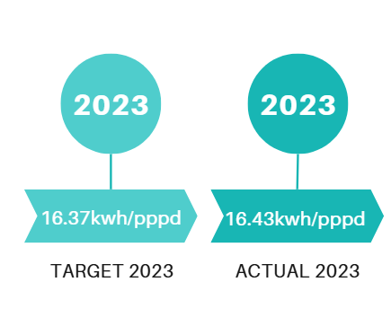
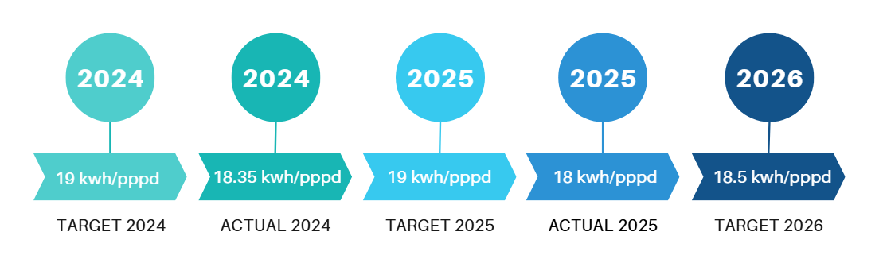
ΚΑΤΑΝΑΛΩΣΗ ΗΛΕΚΤΡΙΚΗΣ ΕΝΕΡΓΕΙΑΣ
Η κατανάλωση ηλεκτρικής ενέργειας το 2025 διαμορφώθηκε στα 18 kWh/pppd, παρουσιάζοντας μικρή μείωση σε σχέση με το 2024 (18,35 kWh/pppd) και παραμένοντας κάτω από τον καθορισμένο στόχο των 19 kWh/pppd. Η επίδοση αυτή συνδέεται με τη συνεχή εφαρμογή μέτρων ενεργειακής διαχείρισης και την παρακολούθηση της κατανάλωσης στις επιμέρους λειτουργίες του ξενοδοχείου.
Στα μέτρα που εφαρμόζονται περιλαμβάνονται η βελτιστοποίηση της λειτουργίας των συστημάτων HVAC, η εκτεταμένη χρήση φωτισμού LED, η συστηματική παρακολούθηση των ενεργειακών καταναλώσεων και η εφαρμογή πρακτικών ορθολογικής χρήσης της ενέργειας. Παράλληλα, η ενημέρωση και ευαισθητοποίηση των εργαζομένων και των επισκεπτών ενισχύει την υπεύθυνη χρήση της ενέργειας.
Με βάση την ενεργειακή επίδοση των προηγούμενων ετών, ο στόχος του ξενοδοχείου για το 2026 έχει καθοριστεί στις 18,5 kWh/pppd. Ο στόχος αυτός αποσκοπεί στη διατήρηση της κατανάλωσης σε ελεγχόμενα επίπεδα και στην περαιτέρω βελτίωση της ενεργειακής επίδοσης του ξενοδοχείου.
Για την υποστήριξη του στόχου του 2026, το ξενοδοχείο θα συνεχίσει να εφαρμόζει και να αξιολογεί δράσεις όπως:
περαιτέρω αναβάθμιση του ενεργειακά αποδοτικού εξοπλισμού,
τακτική παρακολούθηση και ανάλυση των ενεργειακών καταναλώσεων,
προληπτική συντήρηση των ηλεκτρομηχανολογικών εγκαταστάσεων,
εκπαίδευση των εργαζομένων και ενημέρωση των επισκεπτών σχετικά με την ορθολογική χρήση της ενέργειας.
Μέσω της συστηματικής παρακολούθησης της κατανάλωσης και της εφαρμογής κατάλληλων μέτρων, το ξενοδοχείο επιδιώκει τη συνεχή βελτίωση της ενεργειακής του επίδοσης και την αποδοτικότερη χρήση της ενέργειας στις καθημερινές του λειτουργίες.
Notes:
Βιωσιμότητα ή αειφορία είναι ένα πρότυπο παραγωγής το οποίο στοχεύει στο καλύτερο.

Slide 49
ELECTRICITY CONSUMPTION
Electricity consumption in 2025 was recorded at 18 kWh/pppd, representing a slight decrease compared with 2024 (18.35 kWh/pppd) and remaining below the established target of 19 kWh/pppd. This performance is associated with the continued implementation of energy management measures and the monitoring of consumption across the hotel’s various operations.
The measures implemented include the optimisation of HVAC systems, the extensive use of LED lighting, the systematic monitoring of energy consumption, and the application of responsible energy-use practices. At the same time, raising awareness among employees and guests supports the responsible use of energy.
Based on the energy performance of previous years, the hotel’s target for 2026 has been set at 18.5 kWh/pppd. This target aims to maintain consumption at controlled levels and further improve the hotel’s energy performance.
To support the achievement of the 2026 target, the hotel will continue to implement and evaluate actions such as:
Further upgrading energy-efficient equipment.
Regular monitoring and analysis of energy consumption.
Preventive maintenance of electrical and mechanical installations.
Training employees and informing guests about responsible energy-use practices.
Through the systematic monitoring of consumption and the implementation of appropriate measures, the hotel aims to continually improve its energy performance and promote the more efficient use of energy in its daily operations.
Notes:
Βιωσιμότητα ή αειφορία είναι ένα πρότυπο παραγωγής το οποίο στοχεύει στο καλύτερο.

Slide 50
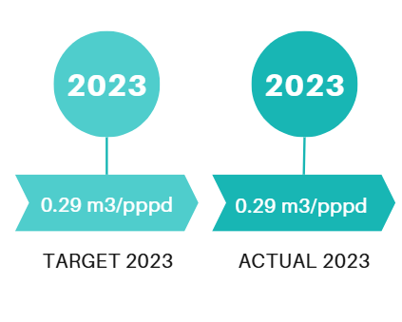
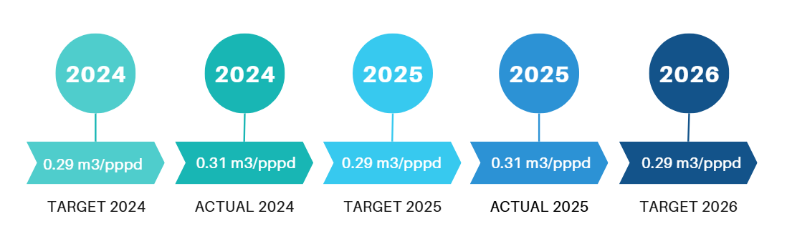
ΚΑΤΑΝΑΛΩΣΗ ΝΕΡΟΥ
Το 2025 η κατανάλωση νερού διατηρήθηκε στα ίδια επίπεδα με το 2024 (0,31 m³/pppd), παραμένοντας πάνω από τον στόχο των 0,29 m³/pppd. Η εξέλιξη αυτή συνδέεται με την περαιτέρω αύξηση της πληρότητας, η οποία παρουσίασε άνοδο περίπου 2,5% σε σχέση με το προηγούμενο έτος, καθώς και με την ενισχυμένη λειτουργία των υπηρεσιών all-inclusive. Η αυξημένη χρήση εστιατορίων, πλυντηρίων, κοινόχρηστων χώρων και υπηρεσιών καθαριότητας συνέβαλε στη διατήρηση της κατανάλωσης σε αυξημένα επίπεδα.
Για το 2026, ο στόχος κατανάλωσης νερού θα παραμείνει αμετάβλητος στα 0,29 m³/pppd. Παρά τις αυξημένες λειτουργικές απαιτήσεις, το ξενοδοχείο προγραμματίζει την εφαρμογή και αξιολόγηση πρόσθετων μέτρων για την αποδοτικότερη διαχείριση και χρήση των υδάτινων πόρων, όπως:
Εγκατάσταση επιμέρους μετρητών κατανάλωσης νερού στις κουζίνες και στα πλυντήρια (laundry room), με στόχο την ακριβέστερη παρακολούθηση, καταγραφή και διαχείριση της κατανάλωσης.
Αξιοποίηση του διαθέσιμου νερού που παραμένει αποθηκευμένο στις δεξαμενές του ξενοδοχείου για τις ανάγκες χειμερινής άρδευσης, όπου αυτό είναι κατάλληλο και εφικτό, με σκοπό την αποδοτικότερη χρήση των διαθέσιμων υδάτινων πόρων.
Eντατικοποίηση των ελέγχων διαρροών και βελτιστοποίηση του εξοπλισμού εξοικονόμησης νερού.
Ενίσχυση των δράσεων ενημέρωσης και ευαισθητοποίησης τόσο του προσωπικού όσο και των επισκεπτών σχετικά με την ορθολογική χρήση του νερού και τις πρακτικές εξοικονόμησης.
Μέσω της συστηματικής παρακολούθησης της κατανάλωσης και της εφαρμογής κατάλληλων μέτρων, το ξενοδοχείο επιδιώκει τη βελτίωση της αποδοτικότητας χρήσης του νερού και τη σταδιακή προσέγγιση του καθορισμένου στόχου κατανάλωσης.
Notes:
Βιωσιμότητα ή αειφορία είναι ένα πρότυπο παραγωγής το οποίο στοχεύει στο καλύτερο.
«καθώς οι πολυτελείς μονάδες φιλοξενούν συνήθως περισσότερους πελάτες με υψηλότερες απαιτήσεις σε υπηρεσίες που καταναλώνουν νερό» να βάλεις ενδεικτικά κάποιες υπηρεσίες όπως σπα, συχνότερος καθαρισμός πισίνας κτλ

Slide 51
WATER CONSUMPTION
In 2025, water consumption remained at the same level as in 2024, at 0.31 m³/pppd, and remained above the established target of 0.29 m³/pppd. This result is associated with the further increase in occupancy, which rose by approximately 2.5% compared with the previous year, as well as with the increased operation of the hotel’s all-inclusive services. The increased use of restaurants, laundry facilities, common areas and housekeeping services contributed to maintaining water consumption at these levels.
For 2026, the water consumption target will remain unchanged at 0.29 m³/pppd. Despite the increased operational requirements, the hotel plans to implement and assess additional measures aimed at improving the efficiency of water management and use, including:
Installation of individual water meters in the kitchens and laundry facilities to enable more accurate monitoring, recording and management of water consumption.
Use of the available water remaining in the hotel’s storage tanks for winter irrigation, where appropriate and feasible, with the aim of making more efficient use of available water resources.
Intensification of leak detection checks and optimisation of water-saving equipment.
Enhancement of information and awareness-raising initiatives for employees and guests regarding the responsible use of water and water-saving practices.
Through the systematic monitoring of water consumption and the implementation of appropriate measures, the hotel aims to improve water-use efficiency and gradually move towards achieving the established consumption target.
Notes:
Βιωσιμότητα ή αειφορία είναι ένα πρότυπο παραγωγής το οποίο στοχεύει στο καλύτερο.
«καθώς οι πολυτελείς μονάδες φιλοξενούν συνήθως περισσότερους πελάτες με υψηλότερες απαιτήσεις σε υπηρεσίες που καταναλώνουν νερό» να βάλεις ενδεικτικά κάποιες υπηρεσίες όπως σπα, συχνότερος καθαρισμός πισίνας κτλ

Slide 52
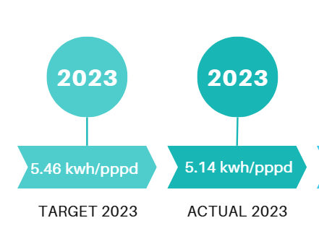
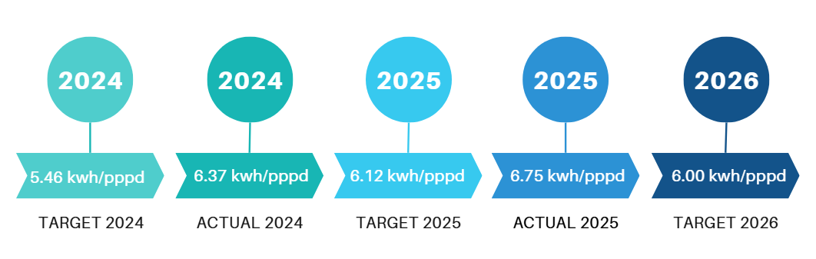
Κατανάλωση Καυσίμων (Πετρέλαιο & LPG)
Η κατανάλωση καυσίμων του ξενοδοχείου παρουσίασε αυξητική τάση κατά το 2024, με την πραγματική επίδοση να διαμορφώνεται στα 6,37 kWh/pppd έναντι στόχου 5,46 kWh/pppd. Η αύξηση αυτή οφείλεται σε συνδυασμό λειτουργικών και εξωτερικών παραγόντων που επηρέασαν σημαντικά τις ενεργειακές ανάγκες της μονάδας.
To 2024 πραγματοποιήθηκαν σημαντικές επεκτάσεις και αναβαθμίσεις στις εγκαταστάσεις του ξενοδοχείου, οι οποίες επηρέασαν άμεσα την κατανάλωση καυσίμων. Συγκεκριμένα, η διεύρυνση της κουζίνας, η προσθήκη νέου εξοπλισμού σιδερώματος, καθώς και η πλήρης ενσωμάτωση της λειτουργίας του πλυντηρίου εντός της μονάδας, αύξησαν τις συνολικές ενεργειακές απαιτήσεις και τη χρήση LPG και πετρελαίου. Καθώς οι εγκαταστάσεις αυτές αποτελούν πλέον μόνιμο μέρος της λειτουργίας του ξενοδοχείου, κρίθηκε αναγκαία η αναπροσαρμογή των ενεργειακών στόχων ώστε να ανταποκρίνονται πιο ρεαλιστικά στις νέες επιχειρησιακές ανάγκες.
Για το 2025, ο στόχος κατανάλωσης αναθεωρήθηκε στα 6,12 kWh/pppd. Ωστόσο, η πραγματική κατανάλωση διαμορφώθηκε στα 6,75 kWh/pppd, παραμένοντας υψηλότερη από το επιθυμητό επίπεδο. Η απόκλιση αυτή συνδέεται κυρίως με την αυξημένη πληρότητα του ξενοδοχείου και την εντατικότερη λειτουργία των εγκαταστάσεων, ιδιαίτερα κατά τους χειμερινούς μήνες. Παράλληλα, οι χαμηλές θερμοκρασίες που επικράτησαν κατά τη διάρκεια του έτους, σε συνδυασμό με τις αυξημένες απαιτήσεις των επισκεπτών για υψηλότερα επίπεδα θερμικής άνεσης, οδήγησαν σε μεγαλύτερη χρήση των συστημάτων θέρμανσης και παραγωγής ζεστού νερού χρήσης, επηρεάζοντας αντίστοιχα τη συνολική ενεργειακή κατανάλωση.
Για το 2026, το ξενοδοχείο έχει θέσει ως στόχο κατανάλωσης καυσίμων τα 6,00 kWh/pppd, με σκοπό τη βελτίωση της ενεργειακής του επίδοσης και τον περιορισμό της κατανάλωσης καυσίμων στις επιμέρους λειτουργίες του. Για την υποστήριξη του στόχου του 2026, το ξενοδοχείο προγραμματίζει την εφαρμογή και αξιολόγηση δράσεων όπως:
αξιολόγηση και διερεύνηση τεχνολογιών με βελτιωμένη ενεργειακή απόδοση για τους υφιστάμενους λέβητες, όπου αυτό είναι τεχνικά και οικονομικά εφικτό,
συστηματική παρακολούθηση και ανάλυση της κατανάλωσης ενέργειας για τον εντοπισμό δυνατοτήτων βελτίωσης,
βελτιστοποίηση της λειτουργίας των εγκαταστάσεων θέρμανσης, κουζίνας και πλυντηρίου,
προληπτική συντήρηση και κατάλληλη ρύθμιση του σχετικού εξοπλισμού,
ενίσχυση της ενημέρωσης και ευαισθητοποίησης του προσωπικού σχετικά με την ορθολογική χρήση της ενέργειας και των καυσίμων.
Μέσω της συστηματικής παρακολούθησης της κατανάλωσης και της εφαρμογής κατάλληλων μέτρων, το ξενοδοχείο επιδιώκει τη σταδιακή βελτίωση της ενεργειακής του επίδοσης και την αποδοτικότερη χρήση καυσίμων στις καθημερινές του λειτουργίες.
Notes:
Βιωσιμότητα ή αειφορία είναι ένα πρότυπο παραγωγής το οποίο στοχεύει στο καλύτερο.

Slide 53
FUEL CONSUMPTION
Fuel consumption at the hotel showed an increasing trend in 2024, with actual performance reaching 6.37 kWh/pppd compared to a target of 5.46 kWh/pppd. This increase is attributed to a combination of operational and external factors that significantly affected the facility’s energy needs.
In 2024, major expansions and upgrades were carried out in the hotel’s facilities, which directly impacted fuel consumption. Specifically, the expansion of the kitchen, the addition of new ironing equipment, and the full integration of the laundry operations within the property increased overall energy demands and the use of LPG and diesel. As these facilities now form a permanent part of the hotel’s operations, it was deemed necessary to adjust the energy targets to more realistically reflect the new operational requirements.
For 2025, the consumption target was revised to 6.12 kWh/pppd. However, actual consumption reached 6.75 kWh/pppd, remaining above the desired level. This deviation is mainly linked to the increased occupancy of the hotel and the more intensive operation of its facilities, particularly during the winter months. At the same time, the low temperatures experienced during the year, combined with guests’ increased demand for higher thermal comfort levels, led to greater use of heating systems and domestic hot water production, thereby affecting overall energy consumption.
For 2026, the hotel has set a fuel consumption target of 6.00 kWh/pppd, with the aim of improving its energy performance and reducing fuel consumption across its operations. To support the achievement of the 2026 target, the hotel plans to implement and assess measures such as:
Assessing and exploring technologies with improved energy efficiency for the existing boilers, where technically and economically feasible.
Systematically monitoring and analysing energy consumption to identify opportunities for improvement.
Optimising the operation of heating, kitchen and laundry facilities.
Carrying out preventive maintenance and appropriate adjustment of relevant equipment.
Enhancing employee information and awareness regarding the responsible use of energy and fuels.
Through the systematic monitoring of consumption and the implementation of appropriate measures, the hotel aims to gradually improve its energy performance and promote the more efficient use of fuels in its daily operations.
Notes:
Βιωσιμότητα ή αειφορία είναι ένα πρότυπο παραγωγής το οποίο στοχεύει στο καλύτερο.

Slide 54
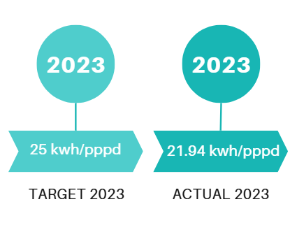
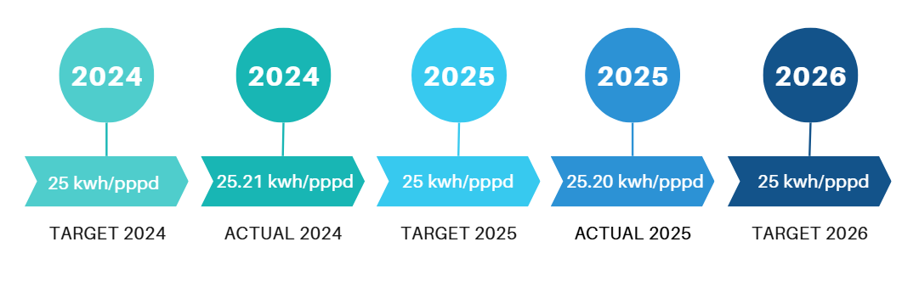
ΚΑΤΑΝΑΛΩΣΗ ΕΝΕΡΓΕΙΑΣ
Το 2025 η κατανάλωση ενέργειας διαμορφώθηκε στα 25,20 kWh/pppd, παραμένοντας ουσιαστικά στα ίδια επίπεδα με το 2024 (25,21 kWh/pppd) και ελαφρώς πάνω από τον καθορισμένο στόχο των 25 kWh/pppd. Η σταθεροποίηση της κατανάλωσης, παρά την αυξημένη πληρότητα και τη συνεχιζόμενη ενισχυμένη λειτουργία των υπηρεσιών του ξενοδοχείου, αντανακλά τη διατήρηση της ενεργειακής κατανάλωσης υπό τις συγκεκριμένες λειτουργικές συνθήκες.
Η αυξημένη χρήση κλιματισμού, ζεστού νερού, πλυντηρίων, κοινόχρηστων χώρων και υπηρεσιών all-inclusive συνέχισε να επηρεάζει τη συνολική ενεργειακή κατανάλωση. Παράλληλα, η πλήρης λειτουργία των εσωτερικών υπηρεσιών, όπως του πλυντηρίου, καθώς και η αυξημένη χρήση των αναβαθμισμένων εγκαταστάσεων, συνέβαλαν στη διατήρηση της κατανάλωσης στα επίπεδα του προηγούμενου έτους.
Η βελτίωση της ενεργειακής επίδοσης και η αποδοτικότερη χρήση της ενέργειας παραμένουν προτεραιότητες για το ξενοδοχείο. Για το 2026, ο στόχος κατανάλωσης ενέργειας παραμένει στα 25 kWh/pppd, με το ξενοδοχείο να συνεχίζει την εφαρμογή και αξιολόγηση μέτρων όπως:
  εγκατάσταση και αναβάθμιση ενεργειακά αποδοτικού εξοπλισμού φωτισμού και κλιματισμού,
  συστηματική παρακολούθηση και ανάλυση της κατανάλωσης για τον έγκαιρο εντοπισμό αποκλίσεων και δυνατοτήτων βελτίωσης,
  εκπαίδευση του προσωπικού και ενημέρωση των επισκεπτών σχετικά με την υπεύθυνη χρήση της ενέργειας,
  ενίσχυση των πρακτικών προληπτικής συντήρησης για την υποστήριξη της αποδοτικής λειτουργίας των εγκαταστάσεων.
Μέσω της συστηματικής παρακολούθησης της κατανάλωσης και της εφαρμογής κατάλληλων μέτρων, το ξενοδοχείο επιδιώκει τη βελτίωση της ενεργειακής του επίδοσης και την αποδοτικότερη χρήση της ενέργειας στις καθημερινές του λειτουργίες.
Notes:
Βιωσιμότητα ή αειφορία είναι ένα πρότυπο παραγωγής το οποίο στοχεύει στο καλύτερο.

Slide 55
ENERGY CONSUMPTION
Energy consumption in 2025 was 25.20 kWh/pppd, remaining essentially at the same level as in 2024 (25.21 kWh/pppd) and slightly above the established target of 25 kWh/pppd. This stabilization in consumption, despite increased occupancy and the continued enhanced operation of hotel services, reflects the containment of energy costs through the implemented energy-saving measures.
The increased use of air conditioning, hot water, laundry facilities, common areas, and all-inclusive services continued to influence overall energy consumption. At the same time, the full operation of in-house services, such as the laundry, as well as the increased use of upgraded facilities, contributed to maintaining consumption at the same level as the previous year.
Improving energy performance and using energy more efficiently remain priorities for the hotel. For 2026, the energy consumption target remains at 25 kWh/pppd, with the hotel continuing to implement and assess measures such as:
Installation and upgrading of energy-efficient lighting and air-conditioning equipment.
Systematic monitoring and analysis of energy consumption to identify deviations and opportunities for improvement at an early stage.
Training employees and informing guests about responsible energy-use practices.
Strengthening preventive maintenance practices to support the efficient operation of the hotel’s facilities.
Through the systematic monitoring of energy consumption and the implementation of appropriate measures, the hotel aims to improve its energy performance and promote the more efficient use of energy in its daily operations.
Notes:
Βιωσιμότητα ή αειφορία είναι ένα πρότυπο παραγωγής το οποίο στοχεύει στο καλύτερο.

Slide 56
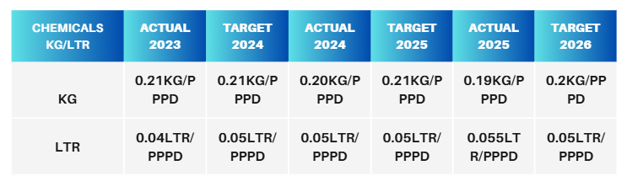
ΑΓΟΡΕΣ ΕΠΙΚΙΝΔΥΝΩΝ ΧΗΜΙΚΩΝ
ΟΥΣΙΩΝ
Η παρακολούθηση και διαχείριση των επικίνδυνων χημικών ουσιών αποτελεί βασικό μέρος της δέσμευσής μας για βιώσιμη λειτουργία. Στόχος μας είναι η σταδιακή μείωση της χρήσης τους και η αντικατάστασή τους με ασφαλέστερες και πιο φιλικές προς το περιβάλλον εναλλακτικές λύσεις, περιορίζοντας παράλληλα τον αντίκτυπο στην ανθρώπινη υγεία και το οικοσύστημα.
Κατά το 2025 συνεχίσαμε να εφαρμόζουμε πρακτικές βελτιστοποίησης στη χρήση χημικών προϊόντων στις καθημερινές λειτουργίες του ξενοδοχείου, δίνοντας έμφαση στη σωστή δοσολογία, στην αποδοτικότερη κατανάλωση και στην επιλογή προϊόντων με χαμηλότερο περιβαλλοντικό αποτύπωμα.
Με βάση τα αποτελέσματα του 2025, ο στόχος για την κατανάλωση χημικών ανά διανυκτέρευση σε κιλά (KG/PPPD) επιτεύχθηκε και ξεπεράστηκε, καθώς η επίδοση διαμορφώθηκε σε 0.19 έναντι στόχου 0.21. Το αποτέλεσμα αυτό αξιοποιείται για τον περαιτέρω εντοπισμό ευκαιριών βελτίωσης στην αποδοτική και ορθολογική χρήση χημικών ουσιών.
Αντίθετα, στην κατανάλωση σε λίτρα (LTR/PPPD), η επίδοση του 2025 διαμορφώθηκε σε 0.055 έναντι στόχου 0.05, γεγονός που δείχνει ότι ο συγκεκριμένος στόχος δεν επιτεύχθηκε πλήρως. Η απόκλιση αυτή αξιολογείται ώστε να εντοπιστούν επιπλέον ευκαιρίες βελτίωσης μέσω καλύτερης διαχείρισης αποθεμάτων, εκπαίδευσης προσωπικού και περαιτέρω χρήσης συμπυκνωμένων ή φιλικότερων προϊόντων.
Για το 2026, συνεχίζουμε να παρακολουθούμε την κατανάλωση χημικών και να εφαρμόζουμε μέτρα για την αποδοτικότερη χρήση τους.
Notes:
Αντίθετα, στην κατανάλωση σε λίτρα (LTR/PPPD), η επίδοση του 2025 διαμορφώθηκε σε 0.055 έναντι στόχου 0.05. Παρότι η απόκλιση είναι περιορισμένη, ο στόχος δεν επιτεύχθηκε πλήρως, γεγονός που υποδεικνύει την ανάγκη για περαιτέρω βελτιστοποίηση στη διαχείριση και χρήση των χημικών προϊόντων.
Η μικρή αυτή διαφοροποίηση ενδέχεται να σχετίζεται με αυξημένες λειτουργικές ανάγκες κατά τη διάρκεια περιόδων υψηλής πληρότητας, εντατικοποίηση των διαδικασιών καθαρισμού και υγιεινής, διαφοροποίηση στη σύνθεση ή στις απαιτούμενες δοσολογίες συγκεκριμένων προϊόντων, καθώς και με τη χρήση πρόσθετων ποσοτήτων σε ειδικές εργασίες συντήρησης ή απολύμανσης.
Για την αντιμετώπιση των αποκλίσεων αυτών, συνεχίζουμε να αξιολογούμε τις διαδικασίες προμηθειών και κατανάλωσης, να ενισχύουμε την εκπαίδευση του προσωπικού στη σωστή δοσολογία και χρήση των προϊόντων, καθώς και να διερευνούμε περαιτέρω τη χρήση πιο συμπυκνωμένων και φιλικότερων προς το περιβάλλον εναλλακτικών λύσεων.

Slide 57
PURCHASE OF HAZARDOUS CHEMICAL SUBSTANCES
The monitoring and management of hazardous chemical substances is a key part of our commitment to sustainable operations. Our goal is the gradual reduction of their use and their replacement with safer and more environmentally friendly alternatives, while also limiting the impact on human health and the ecosystem.
During 2025, we continued to implement optimization practices in the use of chemical products in the hotel’s daily operations, focusing on correct dosing, more efficient consumption, and the selection of products with a lower environmental footprint.
Based on the 2025 results, the target for chemical consumption per overnight stay in kilograms (KG/PPPD) was achieved and exceeded, as performance reached 0.19 compared to a target of 0.21. This result is used to further identify opportunities for improving the efficient and rational use of chemical substances.
In contrast, chemical consumption in liters (LTR/PPPD) for 2025 was 0.055 compared to a target of 0.05, meaning that this specific target was not fully achieved. This deviation is being assessed in order to identify further improvement opportunities through better stock management, staff training, and increased use of more concentrated or environmentally friendly products.
For 2026, we continue to monitor chemical consumption and implement measures to ensure their more efficient use.
Notes:
Αντίθετα, στην κατανάλωση σε λίτρα (LTR/PPPD), η επίδοση του 2025 διαμορφώθηκε σε 0.055 έναντι στόχου 0.05. Παρότι η απόκλιση είναι περιορισμένη, ο στόχος δεν επιτεύχθηκε πλήρως, γεγονός που υποδεικνύει την ανάγκη για περαιτέρω βελτιστοποίηση στη διαχείριση και χρήση των χημικών προϊόντων.
Η μικρή αυτή διαφοροποίηση ενδέχεται να σχετίζεται με αυξημένες λειτουργικές ανάγκες κατά τη διάρκεια περιόδων υψηλής πληρότητας, εντατικοποίηση των διαδικασιών καθαρισμού και υγιεινής, διαφοροποίηση στη σύνθεση ή στις απαιτούμενες δοσολογίες συγκεκριμένων προϊόντων, καθώς και με τη χρήση πρόσθετων ποσοτήτων σε ειδικές εργασίες συντήρησης ή απολύμανσης.
Για την αντιμετώπιση των αποκλίσεων αυτών, συνεχίζουμε να αξιολογούμε τις διαδικασίες προμηθειών και κατανάλωσης, να ενισχύουμε την εκπαίδευση του προσωπικού στη σωστή δοσολογία και χρήση των προϊόντων, καθώς και να διερευνούμε περαιτέρω τη χρήση πιο συμπυκνωμένων και φιλικότερων προς το περιβάλλον εναλλακτικών λύσεων.

Slide 58
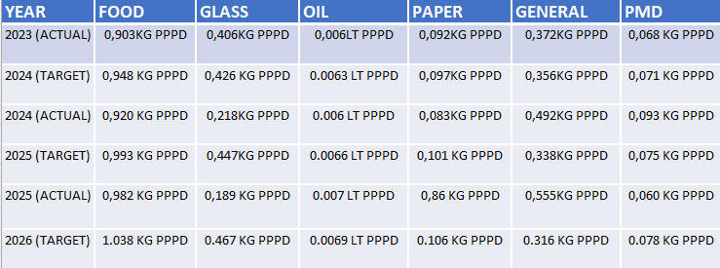
ΔΙΑΧΕΙΡΙΣΗ ΑΠΟΒΛΗΤΩΝ & ΠΕΡΙΒΑΛΛΟΝΤΙΚΗ ΑΠΟΔΟΣΗ
Η διαχείριση των αποβλήτων αποτελεί σημαντικό μέρος της περιβαλλοντικής διαχείρισης του ξενοδοχείου. Για τον λόγο αυτό, παρακολουθούμε συστηματικά τις βασικές ροές αποβλήτων και αξιολογούμε την απόδοσή μας με βάση καταγεγραμμένα δεδομένα. Με βάση τα διαθέσιμα στοιχεία του 2023, καθορίστηκαν μετρήσιμοι εσωτερικοί στόχοι για την περίοδο 2024–2026. Για τις κατηγορίες ανακυκλώσιμων υλικών καθορίστηκε στόχος σταδιακής αύξησης της συλλογής κατά +5% για το 2024, +10% για το 2025 και +15% για το 2026, σε σχέση με την επίδοση του 2023. Για τα γενικά απόβλητα καθορίστηκε αντίστοιχα στόχος σταδιακής μείωσης κατά -5% για το 2024, -10% για το 2025 και -15% για το 2026, σε σχέση με το ίδιο έτος αναφοράς.
Τα καταγεγραμμένα αποτελέσματα του 2025 δείχνουν ότι επιτεύχθηκε μέρος των καθορισμένων στόχων, ενώ σε ορισμένες κατηγορίες η επίδοση παρέμεινε εκτός του αντίστοιχου στόχου. Ειδικότερα, στα γενικά απόβλητα καταγράφηκε αύξηση σε σχέση με το επίπεδο αναφοράς, αντί της προβλεπόμενης μείωσης. Το αποτέλεσμα αυτό χρησιμοποιείται ως βάση για την επανεξέταση και ενίσχυση των σχετικών μέτρων διαχείρισης κατά το 2026.
Για το 2026 εφαρμόζεται πρόγραμμα δράσης με σκοπό την παρακολούθηση των σχετικών δεικτών και την υποστήριξη των καθορισμένων εσωτερικών στόχων. Τα βασικά μέτρα περιλαμβάνουν:
• Συνεχή ενημέρωση και εκπαίδευση του προσωπικού για τη σωστή διαλογή αποβλήτων στην πηγή.
• Εντατικοποίηση της καταγραφής και παρακολούθησης των ροών αποβλήτων ανά τμήμα.
• Εφαρμογή πρακτικών πρόληψης δημιουργίας αποβλήτων και επαναχρησιμοποίησης υλικών, όπου είναι εφικτό.
• Ενίσχυση της ορθής διαλογής και συλλογής ανακυκλώσιμων υλικών.
• Συστηματική αξιολόγηση των αποτελεσμάτων σε σχέση με τους καθορισμένους στόχους.
• Λήψη διορθωτικών ενεργειών όπου τα αποτελέσματα αποκλίνουν από τους στόχους.
Οι στόχοι του 2026 αποτελούν εσωτερικούς στόχους περιβαλλοντικής διαχείρισης και η επίτευξή τους αξιολογείται βάσει των πραγματικών αποτελεσμάτων που θα καταγραφούν κατά την αντίστοιχη περίοδο.
Τα στοιχεία βασίζονται στα διαθέσιμα αρχεία καταγραφής των αποβλήτων του ξενοδοχείου. Οι δείκτες και οι συγκρίσεις υπολογίζονται με βάση την εφαρμοζόμενη εσωτερική μεθοδολογία και το καθορισμένο έτος αναφοράς (2023). Τα αποτελέσματα και οι στόχοι παρουσιάζονται χωριστά ώστε να διακρίνεται σαφώς η πραγματική επίδοση από την επιδιωκόμενη μελλοντική επίδοση.
Notes:
Βιωσιμότητα ή αειφορία είναι ένα πρότυπο παραγωγής το οποίο στοχεύει στο καλύτερο.
Σημαντικες ποσότητες ανακυκλώσιμων υλικών, όπως χαρτί και PMD, λόγω μη ορθής διαχείρισης και διαλογής, δεν έγιναν αποδεκτές από τον Δήμο για ανακύκλωση και τελικά απορρίφθηκαν ως γενικά απόβλητα. ΛΑΘΟΥΣ ΔΙΑΧΕΙΡΙΣΜΟΥ Ο ΔΗΜΟΣ ΔΕΝ ΤΑ ΑΠΟΔΕΧΕΤΟΥΝ ΚΑΙ ΚΑΤΑΛΗΓΑΝ ΩΣ ΓΕΝΙΚΑ ΑΠΟΒΛΗΤΑ.

Slide 59
WASTE MANAGEMENT & ENVIRONMENTAL PERFORMANCE
Waste management is an important part of the hotel’s environmental management. For this reason, we systematically monitor key waste streams and assess our performance based on recorded data. Based on the available data for 2023, measurable internal targets were established for the period 2024–2026. For recyclable materials, a gradual increase in collection was targeted at +5% for 2024, +10% for 2025 and +15% for 2026, compared with the 2023 performance. For general waste, a corresponding gradual reduction was targeted at -5% for 2024, -10% for 2025 and -15% for 2026, compared with the same baseline year.
The recorded results for 2025 indicate that part of the established targets was achieved, while performance in certain categories remained below the respective targets. In particular, general waste increased compared with the baseline level, rather than achieving the targeted reduction. This result is being used as a basis for reviewing and strengthening the relevant waste management measures during 2026.
For 2026, an action plan is being implemented to monitor the relevant indicators and support the established internal targets. Key measures include:
• Ongoing staff information and training on correct waste segregation at source.
• Enhanced recording and monitoring of waste streams by department.
• Implementation of waste prevention and material reuse practices, where feasible.
• Strengthening the proper segregation and collection of recyclable materials.
• Systematic assessment of results against the established targets.
• Implementation of corrective actions where results deviate from the targets.
The 2026 targets constitute internal environmental management targets, and their achievement will be assessed based on the actual results recorded during the relevant reporting period.
The data are based on the hotel’s available waste recording and monitoring records. Indicators and comparisons are calculated according to the internal methodology applied by the hotel and the defined baseline year (2023). Actual results and targets are presented separately to clearly distinguish measured performance from intended future performance.
Notes:
Βιωσιμότητα ή αειφορία είναι ένα πρότυπο παραγωγής το οποίο στοχεύει στο καλύτερο.
Σημαντικες ποσότητες ανακυκλώσιμων υλικών, όπως χαρτί και PMD, λόγω μη ορθής διαχείρισης και διαλογής, δεν έγιναν αποδεκτές από τον Δήμο για ανακύκλωση και τελικά απορρίφθηκαν ως γενικά απόβλητα. ΛΑΘΟΥΣ ΔΙΑΧΕΙΡΙΣΜΟΥ Ο ΔΗΜΟΣ ΔΕΝ ΤΑ ΑΠΟΔΕΧΕΤΟΥΝ ΚΑΙ ΚΑΤΑΛΗΓΑΝ ΩΣ ΓΕΝΙΚΑ ΑΠΟΒΛΗΤΑ.

Slide 60
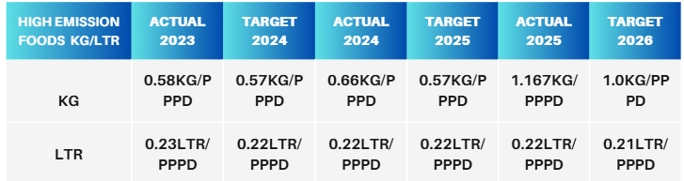
ΠΡΟΜΗΘΕΙΕΣ ΤΡΟΦΙΜΩΝ & ΠΕΡΙΒΑΛΛΟΝΤΙΚΗ ΑΠΟΔΟΣΗ
Η παρακολούθηση και διαχείριση των τροφίμων με υψηλότερο σχετιζόμενο περιβαλλοντικό αποτύπωμα αποτελεί μέρος της περιβαλλοντικής διαχείρισης του ξενοδοχείου. Μέσω της συστηματικής καταγραφής των αγορών ανά κατηγορία, το ξενοδοχείο παρακολουθεί τα πρότυπα προμηθειών και εντοπίζει τομείς στους οποίους μπορούν να εφαρμοστούν μέτρα βελτίωσης.
Το 2025, η κατηγορία τροφίμων που αγοράζονται σε λίτρα παρέμεινε σε χαμηλότερο επίπεδο σε σχέση με το 2024, διαμορφούμενη σε 0,22 LTR/PPPD, σύμφωνα με τον στόχο που είχε καθοριστεί για το συγκεκριμένο έτος. Αντίθετα, στην κατηγορία τροφίμων που αγοράζονται σε κιλά καταγράφηκε αύξηση, με την επίδοση να διαμορφώνεται σε 1,167 KG/PPPD, υπερβαίνοντας τόσο το επίπεδο του 2024 όσο και τον στόχο που είχε καθοριστεί για το 2025.
Η αύξηση αυτή συνδέεται κυρίως με την επέκταση των υπηρεσιών εστίασης του ξενοδοχείου κατά τη διάρκεια του 2025, συμπεριλαμβανομένης της αύξησης των υπηρεσιών lunch και dinner buffet, καθώς και της αύξησης των πωλήσεων φαγητού προς εξωτερικούς πελάτες. Οι λειτουργικές αυτές αλλαγές οδήγησαν σε αυξημένες ανάγκες προμηθειών τροφίμων και, κατ’ επέκταση, σε μεγαλύτερες ποσότητες αγορών στις σχετικές κατηγορίες.
Για το 2026, το ξενοδοχείο έχει καθορίσει εσωτερικούς στόχους 1,00 KG/PPPD και 0,21 LTR/PPPD. Οι στόχοι αυτοί αποσκοπούν στην υποστήριξη της συνεχούς παρακολούθησης και διαχείρισης των πρακτικών προμηθειών τροφίμων. Για την υποστήριξη των καθορισμένων στόχων εφαρμόζονται τα ακόλουθα μέτρα:
• Μεγαλύτερη ενσωμάτωση τοπικών και εποχικών προϊόντων στα μενού, όπου είναι κατάλληλο και διαθέσιμο.
• Συνεχής ενημέρωση και εκπαίδευση του προσωπικού σχετικά με υπεύθυνες πρακτικές διαχείρισης τροφίμων και πρόληψης δημιουργίας αποβλήτων τροφίμων.
• Ενίσχυση της συνεργασίας με προμηθευτές που διαθέτουν προϊόντα με χαμηλότερες σχετιζόμενες περιβαλλοντικές επιπτώσεις, όπου αυτό είναι κατάλληλο και τεκμηριωμένο.
• Αύξηση των plant-based και vegetarian επιλογών στα μενού και επανεξέταση της χρήσης προϊόντων που συνδέονται με υψηλότερες περιβαλλοντικές επιπτώσεις.
• Εφαρμογή συστήματος παρακολούθησης food waste στα buffet και στις κουζίνες, με σκοπό την αποτελεσματικότερη διαχείριση της παραγωγής και τον περιορισμό των απωλειών τροφίμων.
Οι παραπάνω δράσεις αποτελούν μέρος του προγράμματος περιβαλλοντικής διαχείρισης του ξενοδοχείου. Η αποτελεσματικότητά τους αξιολογείται μέσω της παρακολούθησης των πραγματικών δεδομένων προμηθειών και αποβλήτων τροφίμων κατά τις αντίστοιχες περιόδους αναφοράς.
Notes:
Βιωσιμότητα ή αειφορία είναι ένα πρότυπο παραγωγής το οποίο στοχεύει στο καλύτερο.

Slide 61
FOOD PROCUREMENT & ENVIRONMENTAL PERFORMANCE
The monitoring and management of food products with a higher associated environmental footprint forms part of the hotel’s environmental management approach. Through the systematic recording of purchases by category, the hotel monitors procurement patterns and identifies areas where improvement measures may be implemented.
In 2025, the category of food products purchased by volume remained at a lower level compared with 2024, reaching 0.22 LTR/PPPD, in line with the target established for the specific year. By contrast, the category of food products purchased by weight recorded an increase, with performance reaching 1.167 KG/PPPD, exceeding both the 2024 level and the target established for 2025.
This increase is primarily associated with the expansion of the hotel’s food and beverage services during 2025, including an increase in lunch and dinner buffet services, as well as higher food sales to external customers. These operational changes resulted in increased food procurement requirements and, consequently, higher purchasing volumes in the relevant categories.
For 2026, the hotel has established internal targets of 1.00 KG/PPPD and 0.21 LTR/PPPD. These targets are intended to support the ongoing monitoring and management of food procurement practices. To support the established targets, the following measures are being implemented:
• Greater integration of local and seasonal products into menus, where appropriate and available.
• Ongoing information and training for staff on responsible food management practices and food waste prevention.
• Strengthening cooperation with suppliers offering products with lower associated environmental impacts, where appropriate and adequately substantiated.
• Increasing plant-based and vegetarian options on menus and reviewing the use of products associated with higher environmental impacts.
• Implementation of a food waste monitoring system in buffets and kitchens, with the aim of supporting more efficient food production and reducing food losses.
The above actions form part of the hotel’s environmental management programme. Their effectiveness is assessed through monitoring of actual food procurement and food waste data during the relevant reporting periods.
Notes:
Βιωσιμότητα ή αειφορία είναι ένα πρότυπο παραγωγής το οποίο στοχεύει στο καλύτερο.

Slide 62
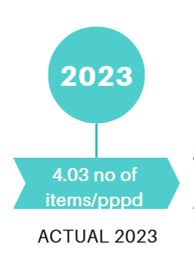
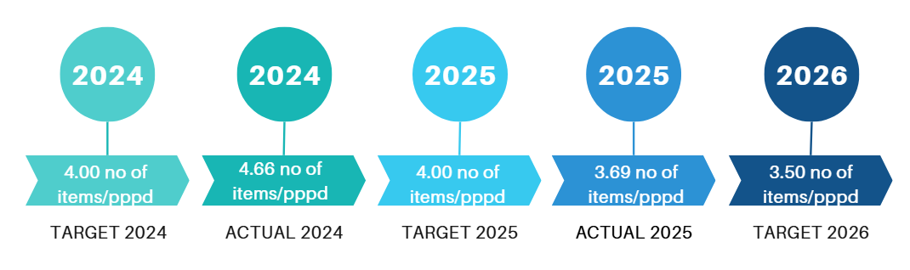
ΠΛΑΣΤΙΚΑ ΜΙΑΣ ΧΡΗΣΗΣ & ΠΕΡΙΒΑΛΛΟΝΤΙΚΗ ΑΠΟΔΟΣΗ
Η συνεχής παρακολούθηση της κατανάλωσης πλαστικών μίας χρήσης αποτελεί μέρος της περιβαλλοντικής διαχείρισης του ξενοδοχείου. Μέσω της συστηματικής καταγραφής της κατανάλωσης, το ξενοδοχείο παρακολουθεί την εξέλιξη του σχετικού δείκτη και εντοπίζει τομείς στους οποίους μπορούν να εφαρμοστούν μέτρα βελτίωσης. Το 2025, η κατανάλωση διαμορφώθηκε σε 3,69 τεμάχια ανά διανυκτέρευση (items/PPPD), παρουσιάζοντας χαμηλότερη επίδοση σε σχέση με το 2024 και επιτυγχάνοντας τον στόχο που είχε καθοριστεί για το συγκεκριμένο έτος.
Η εξέλιξη αυτή καταγράφεται σε συνδυασμό με μέτρα που έχουν εφαρμοστεί τα προηγούμενα έτη, όπως η αντικατάσταση επιλεγμένων πλαστικών ειδών με επαναχρησιμοποιούμενες ή άλλες εναλλακτικές λύσεις, η ενημέρωση προσωπικού και επισκεπτών και η συνεργασία με προμηθευτές για την αξιολόγηση εναλλακτικών υλικών και συσκευασιών. Με βάση τα αποτελέσματα του 2025, το ξενοδοχείο έχει καθορίσει για το 2026 εσωτερικό στόχο μείωσης της κατανάλωσης σε 3,50 items/PPPD. Ο στόχος αποτελεί μέρος της προσπάθειας για συστηματική παρακολούθηση της χρήσης πόρων και πρόληψη της δημιουργίας αποβλήτων.
Για την υποστήριξη του καθορισμένου στόχου εφαρμόζονται ή προγραμματίζονται τα ακόλουθα μέτρα:
• Περαιτέρω περιορισμός της χρήσης πλαστικών προϊόντων μίας χρήσης στους λειτουργικούς χώρους του ξενοδοχείου, όπου είναι εφικτό.
• Ενίσχυση της συνεργασίας με προμηθευτές για την αξιολόγηση εναλλακτικών υλικών και συσκευασιών.
• Συστηματική ενημέρωση και εκπαίδευση προσωπικού και επισκεπτών σχετικά με την πρόληψη δημιουργίας αποβλήτων.
• Αξιολόγηση πρακτικών επαναχρησιμοποίησης και κυκλικής διαχείρισης υλικών, όπου είναι κατάλληλες και εφαρμόσιμες.
• Συστηματική παρακολούθηση της κατανάλωσης και αξιολόγηση των αποτελεσμάτων σε σχέση με τον καθορισμένο στόχο.
Η αποτελεσματικότητα των παραπάνω δράσεων αξιολογείται μέσω της παρακολούθησης των πραγματικών δεδομένων κατανάλωσης κατά τις αντίστοιχες περιόδους αναφοράς.
Notes:
Βιωσιμότητα ή αειφορία είναι ένα πρότυπο παραγωγής το οποίο στοχεύει στο καλύτερο.
SINGLE USE PLASTICS BASED ON EPIT REPORT. TOTAL AMOUNT OF PLASTICS FOR 2024 651943/143694 (NO OF GUEST) – 4.53
FOR 2025 529453/143501 = 3.69

Slide 63
SINGLE-USE PLASTICS & ENVIRONMENTAL PERFORMANCE
The ongoing monitoring of single-use plastic consumption forms part of the hotel’s environmental management approach. Through the systematic recording of consumption, the hotel monitors the development of the relevant indicator and identifies areas where improvement measures may be implemented.
In 2025, consumption amounted to 3.69 items per overnight stay (items/PPPD), representing a lower level compared with 2024 and meeting the target established for the specific year.
This development is recorded in conjunction with measures implemented in previous years, such as the replacement of selected plastic items with reusable or other alternative solutions, staff and guest awareness initiatives, and cooperation with suppliers to assess alternative materials and packaging.
Based on the 2025 results, the hotel has established an internal target for 2026 to reduce consumption to 3.50 items/PPPD. The target forms part of the hotel’s efforts to systematically monitor resource use and prevent waste generation.
To support the established target, the following measures are being implemented or planned:
• Further reduction of the use of single-use plastic products in the hotel’s operational areas, where feasible.
• Strengthening cooperation with suppliers to assess alternative materials and packaging.
• Systematic information and training for staff and guests regarding waste prevention.
• Assessment of reuse and circular material management practices, where appropriate and applicable.
• Systematic monitoring of consumption and assessment of results against the established target.
The effectiveness of the above measures is assessed through monitoring of actual consumption data during the relevant reporting periods.
Notes:
Βιωσιμότητα ή αειφορία είναι ένα πρότυπο παραγωγής το οποίο στοχεύει στο καλύτερο.
SINGLE USE PLASTICS BASED ON EPIT REPORT. TOTAL AMOUNT OF PLASTICS FOR 2024 651943/143694 (NO OF GUEST) – 4.53
FOR 2025 529453/143501 = 3.69

Slide 64
ΔΕΣΜΕΥΣΕΙΣ ΒΙΩΣΙΜΟΤΗΤΑΣ & ΣΤΟΧΟΙ 2026
Το ξενοδοχείο επιδιώκει τη συνεχή βελτίωση της περιβαλλοντικής, κοινωνικής και λειτουργικής του επίδοσης, εφαρμόζοντας πρακτικές υπεύθυνης λειτουργίας και βιωσιμότητας, σύμφωνα με τις αρχές και τις σχετικές απαιτήσεις του Travelife.
Στο πλαίσιο αυτό, το ξενοδοχείο επικεντρώνεται στα ακόλουθα:
Ενεργειακή και περιβαλλοντική διαχείριση: Παρακολούθηση και, όπου είναι εφικτό, σταδιακή βελτίωση της κατανάλωσης ενέργειας, νερού και καυσίμων, καθώς και της διαχείρισης αποβλήτων και πλαστικών μίας χρήσης, με στόχο τη βελτίωση της αποδοτικότητας χρήσης των διαθέσιμων πόρων και, όπου τεκμηριώνεται, τον περιορισμό των σχετικών εκπομπών αερίων του θερμοκηπίου.
Προστασία βιοποικιλότητας και φυσικού περιβάλλοντος: Λήψη κατάλληλων μέτρων για τον περιορισμό των περιβαλλοντικών επιπτώσεων των δραστηριοτήτων του ξενοδοχείου, συμπεριλαμβανομένης της υπεύθυνης διαχείρισης χημικών ουσιών και αποβλήτων και της αποφυγής προϊόντων ή πρακτικών που δεν είναι συμβατά με τις εφαρμοστέες απαιτήσεις ή τις αρχές υπεύθυνης περιβαλλοντικής διαχείρισης.
Ανθρώπινα δικαιώματα και ίση μεταχείριση: Σεβασμός των ανθρώπινων δικαιωμάτων και προώθηση της ίσης μεταχείρισης και των ίσων ευκαιριών, με μηδενική ανοχή σε διακρίσεις, παρενόχληση, κακοποίηση ή εκμετάλλευση, σύμφωνα με την εφαρμοστέα νομοθεσία και τις εσωτερικές πολιτικές του ξενοδοχείου.
Προστασία των παιδιών: Εφαρμογή μέτρων για την προστασία των παιδιών και μηδενική ανοχή σε οποιαδήποτε μορφή παιδικής εκμετάλλευσης ή κακοποίησης. Τυχόν περιστατικά ή εύλογες υποψίες αντιμετωπίζονται σύμφωνα με τις προβλεπόμενες διαδικασίες και, όπου απαιτείται, αναφέρονται στις αρμόδιες αρχές.
Μέσω της εφαρμογής, παρακολούθησης και ανασκόπησης κατάλληλων μέτρων και στόχων, το ξενοδοχείο επιδιώκει τη συνεχή βελτίωση της επίδοσής του στους ανωτέρω τομείς.
Notes:
Βιωσιμότητα ή αειφορία είναι ένα πρότυπο παραγωγής το οποίο στοχεύει στο καλύτερο.

Slide 65
SUSTAINABILITY COMMITMENTS & TARGETS 2026
The hotel is committed to continually improving its environmental, social and operational performance by implementing responsible operating and sustainability practices, in accordance with the principles and relevant requirements of Travelife.
In this context, the hotel focuses on the following:
Energy and Environmental Management: Monitoring and, where feasible, gradually improving the consumption of energy, water and fuels, as well as the management of waste and single-use plastics, with the aim of improving the efficient use of available resources and, where supported by relevant data, contributing to the reduction of associated greenhouse gas emissions.
Biodiversity and Natural Environment Protection: Taking appropriate measures to limit the environmental impacts associated with the hotel’s activities, including the responsible management of chemicals and waste and the avoidance of products or practices that are not compatible with applicable requirements or the principles of responsible environmental management.
Human Rights and Equal Treatment: Respecting human rights and promoting equal treatment and equal opportunities, with zero tolerance for discrimination, harassment, abuse or exploitation, in accordance with applicable legislation and the hotel’s internal policies.
Child Protection: Implementing measures to protect children and maintaining zero tolerance for any form of child exploitation or abuse. Any incidents or reasonable suspicions are addressed in accordance with established procedures and, where required, reported to the competent authorities.
Through the implementation, monitoring and review of appropriate measures and targets, the hotel aims to continually improve its performance in the above areas.
Notes:
Βιωσιμότητα ή αειφορία είναι ένα πρότυπο παραγωγής το οποίο στοχεύει στο καλύτερο.

Slide 66
ΜΕΤΡΉΣΙΜΟΙ ΔΕΊΚΤΕΣ ΚΑΙ ΣΤΌΧΟΙ ΠΕΡΙΒΑΛΛΟΝΤΙΚΉΣ & ΚΟΙΝΩΝΙΚΉΣ ΕΠΊΔΟΣΗΣ ΓΙΑ ΤΟ 2026
Τομέας | Στόχος 2026
Κατανάλωση ηλεκτρικής ενέργειας | 18.5 kWh/PPPD
Κατανάλωση νερού | 0,29 m³/PPPD
Κατανάλωση καυσίμων | 6.00 kWh/PPPD
Ανακύκλωση γυαλιού | 0,467 kg/PPPD
Ανακύκλωση PMD | 0,078 kg/PPPD
Ανακύκλωση χαρτιού | 0,106 kg/PPPD
Χρήση χημικών | 0,05 λίτρα/PPPD και 0,2 kg/PPPD
Ανακύκλωση χρησιμοποιημένων τηγανελαίων | 0,069 kg/PPPD
Βιώσιμες πρακτικές | Υλοποίηση ≥2 νέων δράσεων βιωσιμότητας έως 31/12/2026
Τοπική απασχόληση | Διατήρηση τουλάχιστον 46% προσωπικού από την τοπική κοινότητα
Στήριξη κοινότητας | Συνεχιζόμενη συμμετοχή σε δράσεις κοινωνικής προσφοράς (π.χ. αιμοδοσίες, συνεισφορές)
Προστασία βιοποικιλότητας | Συμμετοχή προσωπικού και επισκεπτών σε δράσεις καθαρισμού παραλιών και περαιτέρω μείωση πλαστικών μίας χρήσης
Notes:
Βιωσιμότητα ή αειφορία είναι ένα πρότυπο παραγωγής το οποίο στοχεύει στο καλύτερο.

Slide 67
MEASURABLE ENVIRONMENTAL & SOCIAL PERFORMANCE INDICATORS AND TARGETS FOR 2026
Area | 2026 Target
Electricity consumption | 18.5 kWh/PPPD
Water consumption | 0.29 m³/PPPD
Fuel consumption | 6.00 kWh/PPPD
Glass recycling | 0.467 kg/PPPD
PMD recycling | 0.078 kg/PPPD
Paper recycling | 0.106 kg/PPPD
Chemical consumption | 0.05 litres/PPPD and 0.2 kg/PPPD
Used cooking oil recycling | 0.069 kg/PPPD
Sustainable practices | Implementation of ≥2 new sustainability initiatives by 31/12/2026.
Local employment | Maintain at least 46% of staff from the local community
Community support | Continued participation in social contribution initiatives (e.g. blood donation campaigns, community contributions)
Biodiversity protection | Participation of staff and guests in beach-cleaning activities and further reduction of single-use plastics
Notes:
Βιωσιμότητα ή αειφορία είναι ένα πρότυπο παραγωγής το οποίο στοχεύει στο καλύτερο.

Slide 68
ΣΑΣ ΕΥΧΑΡΙΣΤΟΥΜΕ!

